Slide 1
Проектиране на програмни интерфейси
Парадигми на взаимодействие
(предоставяне на изход (извеждане на информация))

Slide 2
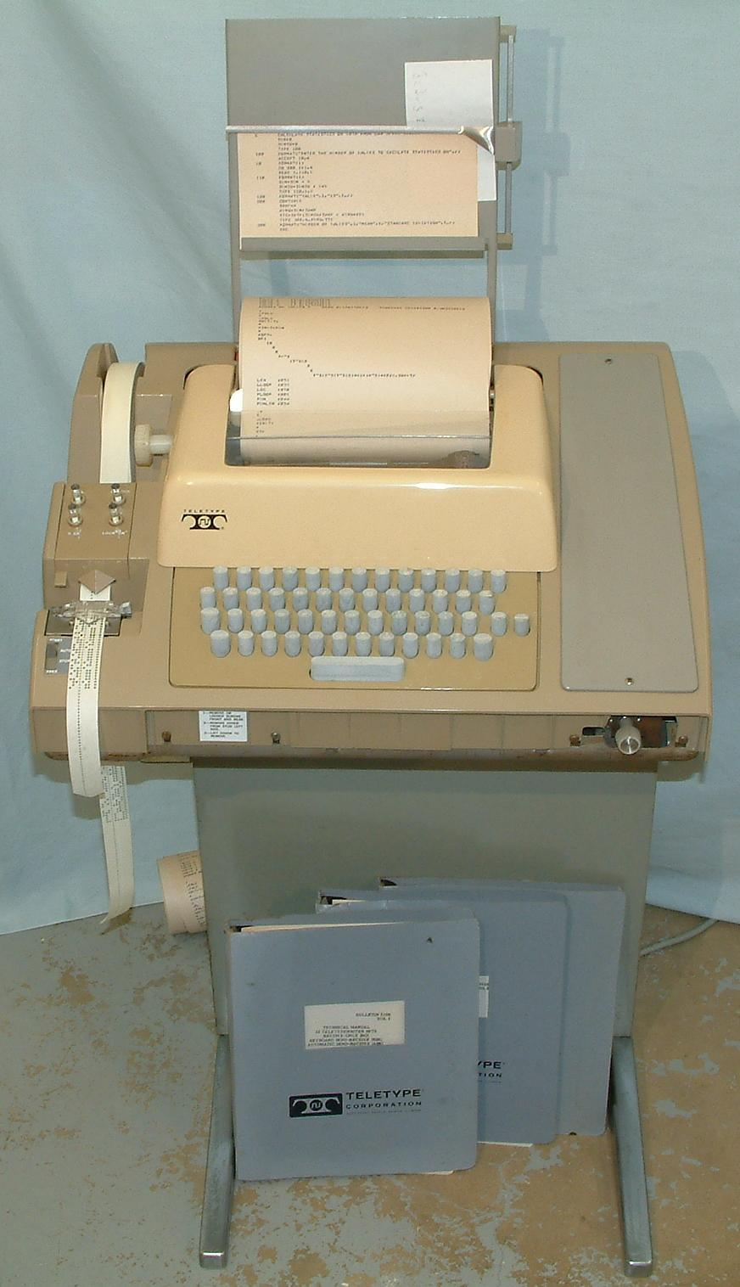
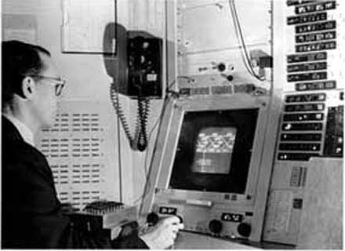
2D Визуален изход (2D Visual Output)
Иван Съдърланд интегрира CRT екран с компютър в Sketchpad и хардуеър TX-2 – 1958 г.
Notes:
Лесно е да се забрави, че компютрите не винаги са имали екрани. Оригиналният формат за компютърен изход всъщност беше отпечатан, а не изобразен и както дори при съвременните принтери, отпечатването беше бавно. Едва когато Иван Съдърланд интегрира CRT екран с компютър в Sketchpad, екраните дадоха възможност за интерактивна, незабавна обратна връзка.
Но самият хардуер на дисплея не беше достатъчен, за да поддържа визуалните интерфейси, които използвахме днес. Имаше цял набор от нови концепции, които трябваше да бъдат изобретени, за да се използват екраните, вариращи от графики, типография, изображения, визуализация и анимирани версии на всички тези медии. И изследователите продължават да правят иновации в тези пространства, включително в самата екранна технология. В тази глава ще разгледаме екранната технология и след това ще обсъдим как тези медии са били преведени на компютърни екрани и допълнително подобрени.

Slide 3
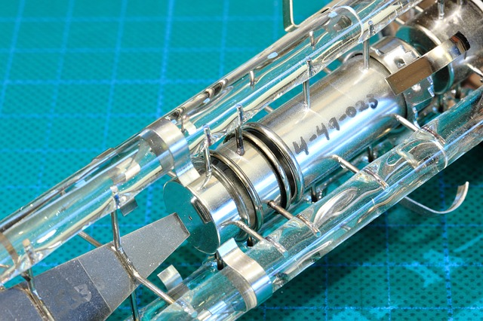
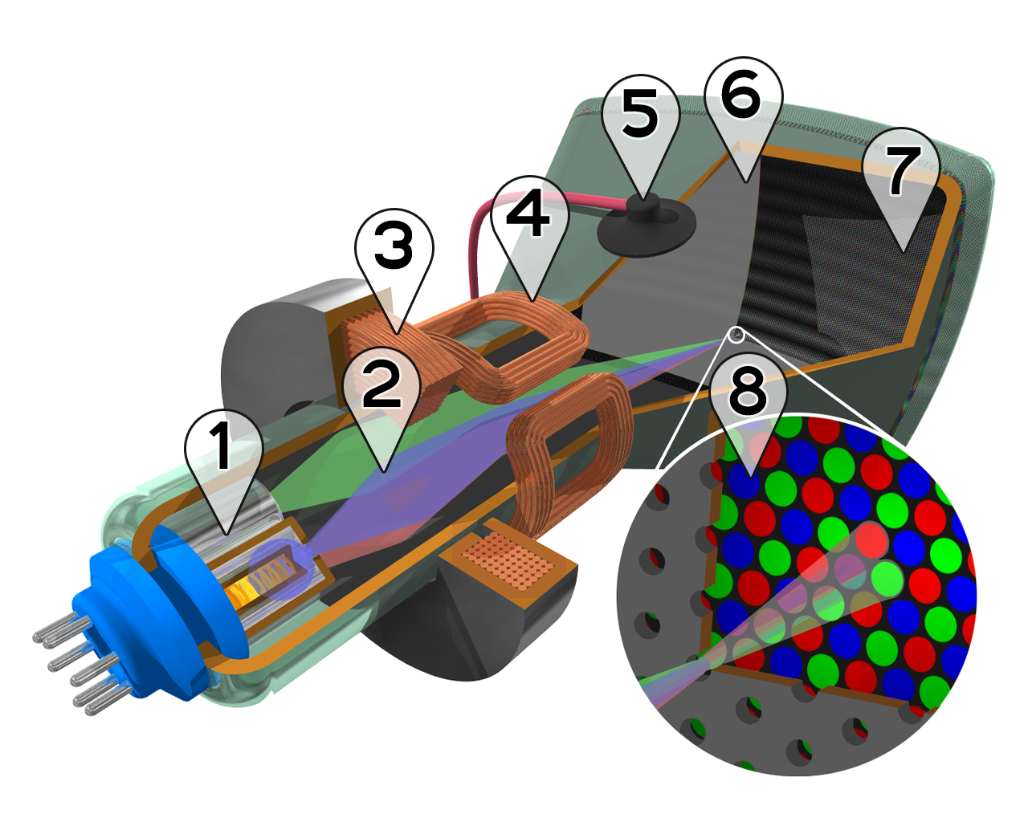
2D Визуален изход (2D Visual Output)
Дисплеи – Електронно-лъчева тръба (ЕЛТ) (Cathode Ray Tube (CRT))
Разрез на цветна ЕЛТ (в дясно): 1. Три електронни електрода; 2. Електронни лъчи; 3. Фокусни намотки; 4. Намотки за отклоняване; 5. Анодна връзка; 6. Маска за отделяне на лъчите за червена, зелена и синя част на показваното изображение; 7. Фосфорен слой с червена, зелена и синя зони; 8. Подробна схема на фосфорното покритие от вътрешната страна на екрана.
Notes:
За начало нека разгледаме самите екрани. Някои от най-ранните екранни технологии са използвали нещо, наречено CRT (катодно-лъчева тръба), което се вижда по-долу на изображението и широко използвано през 80-те и 90-те години на миналия век за телевизори, персонални компютри и терминали. CRT използват вакуумна тръба с електронен пистолет и фосфоресциращ екран. Устройството движи електронния пистолет по повтарящ се модел, наречен "растерно" сканиране през двете измерения на екрана, карайки фосфоресциращия материал да свети в каквито и точки да е бил активен. За направата на цветни CRT се използват три катода, едната за червен, зелен и син цвят. За да определят какво да нарисуват на екрана, компютрите съхраняват в паметта дълъг списък с цветови стойности и след това хардуерът превежда тези цветови стойности с висока честота по време на растера, за да определи кога електронните оръдия са били включени и изключени. Когато това се случва с висока честота (обикновено 24 пъти в секунда или по-бързо), получаваме интерактивните екрани, с които сме свикнали днес.

Slide 4
2D Визуален изход (2D Visual Output)
Дисплеи – Дисплей с течни кристали (Liquid crystals display – LCD)
Течен кристал – кондензирана материя, комбинираща някои от качествата на течност и кристал. По обемна свиваемост течните кристали не се различават много от твърдите тела, но имат много по-малък еластичен модул на хлъзгане¹. Те могат да текат както обикновените течности и имат определена ориентационна подреденост на дългите оси на молекулите в една посока.
Открити са от австрийския химик и ботаник Фридрих Райницер през 1888 година. … Ото Леман открива сходство със структурата на молекулен кристал и нарича тази фаза течен кристал.
https://bg.wikipedia.org/
Notes:
Проблемът с CRT е, че те бяха огромни и тежки, което ги прави практични само за използване на настолни компютри. Технологията на дисплея еволюира, за да разреши тези проблеми, като дисплеите с течни кристали (LCD) правят следващия скок. LCD дисплеите, които все още са доста често срещани в устройствата днес, са решетки от червени, зелени и сини течни кристали. Течните кристали са състояние на материята между течност и твърдо вещество с различни оптични качества. Поставяйки тази решетка от течни кристали върху голяма подсветка, тези кристали филтрират светлината в червено, зелено и синьо с различен интензитет въз основа на тока, преминаващ през течността. (Видеоклипът по-долу показва по-подробно кои точно материали се използват за показване на различни цветове). Тези кристали са малки, което позволява екрани, които са плоски и с много по-ниска консумация на енергия от CRT. Това позволи за изцяло нови мобилни устройства като лаптопи и телефони.

Slide 5
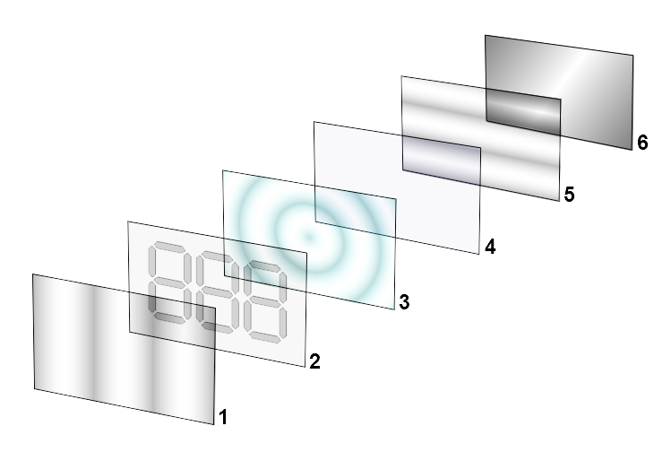
2D Визуален изход (2D Visual Output)
Дисплеи – Дисплей с течни кристали (Liquid crystals display – LCD)
1. Поляризиращ филтърен филм с вертикална ос за поляризиране на светлината при влизането й.
2. Стъклен слой с електроди от индий-калаев оксид (Indium-Tin oxide – ITO). Формите на тези електроди ще определят формите, които ще се появят при включване на LCD дисплея.
3. Усукан нематичен (Twisted nematic – TN) течен кристал.
4. Стъклен слой с ITO филм с хоризонтални ръбове, за да се подравни с хоризонталния филтър.
5. Филтър с поляризационен филм с хоризонтална ос за блокиране/пропускане на светлината.
6. Отразителна повърхност за изпращане на светлина обратно към зрителя. (При LCD с подсветка този слой се заменя или допълва с източник на светлина.)
Notes:
Проблемът с CRT е, че те бяха огромни и тежки, което ги прави практични само за използване на настолни компютри. Технологията на дисплея еволюира, за да разреши тези проблеми, като дисплеите с течни кристали (LCD) правят следващия скок. LCD дисплеите, които все още са доста често срещани в устройствата днес, са решетки от червени, зелени и сини течни кристали. Течните кристали са състояние на материята между течност и твърдо вещество с различни оптични качества. Поставяйки тази решетка от течни кристали върху голяма подсветка, тези кристали филтрират светлината в червено, зелено и синьо с различен интензитет въз основа на тока, преминаващ през течността. (Видеоклипът по-долу показва по-подробно кои точно материали се използват за показване на различни цветове). Тези кристали са малки, което позволява екрани, които са плоски и с много по-ниска консумация на енергия от CRT. Това позволи за изцяло нови мобилни устройства като лаптопи и телефони.

Slide 6
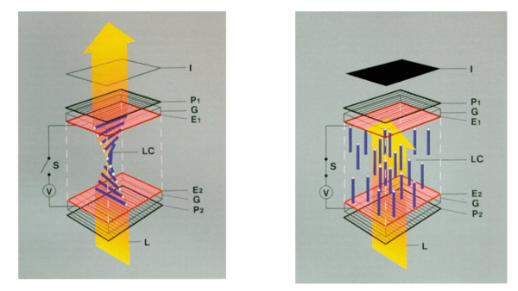
2D Визуален изход (2D Visual Output)
Дисплеи – Дисплей с течни кристали (Liquid crystals display – LCD)
Усуканият течнокристален слой (отляво), в който поляризирана светлина преминава свободно; вдясно е след като електрическото поле се зареди в слоя, напълно преподравнявайки ориентациите на молекулите, така че светлината да не е поляризирана и да не може да премине през повърхностния поляризатор.

Slide 7
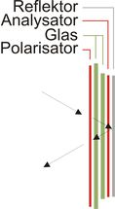
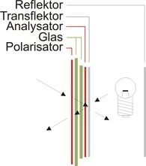
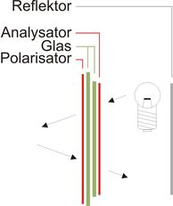
2D Визуален изход (2D Visual Output)
Дисплеи – Дисплей с течни кристали (Liquid crystals display – LCD)
Рефлективен LCD
(Reflective LCD)
Трансфлективен LCD
(Transflective LCD)
Предавателен LCD
(Transmissive LCD)
Notes:
Отразяващ, трансфлективен, предавателен
Рефлективните (несветещи) дисплеи имат 100% рефлектор от задната страна. Поради това фоновото осветление не е възможно. Трансфлективните дисплеи имат полупрозрачен рефлектор на задната страна. Могат да се четат със или без осветление. Когато не светят обаче, те са малко по-тъпи от отразяваща версия. Въпреки това, това е най-добрият компромис за осветените LCD дисплеи. Трансмисивните дисплеи изобщо нямат рефлектор. Могат да се четат само с осветление, но са много ярки.

Slide 8
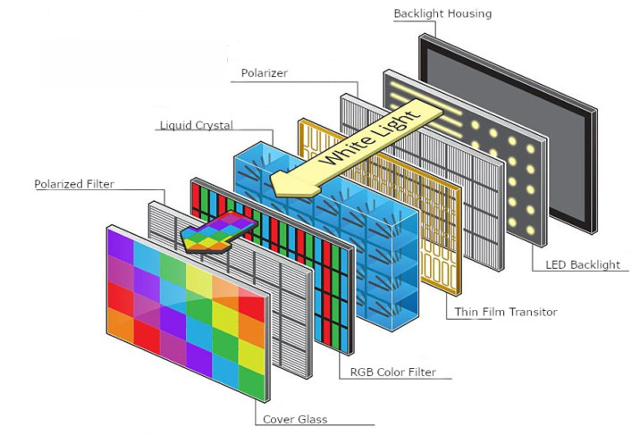
2D Визуален изход (2D Visual Output)
Дисплеи – Дисплей с течни кристали (Liquid crystals display – LCD)
TFT – Thin Film Transistors (Тънкослойни транзистори)
Notes:
TFT е вариант на LCD, който използва тънкослойна транзисторна технология за подобряване на качеството на изображението, докато LCD е клас дисплеи, които използват модулиращи свойства на течните кристали, за да образуват това, което наричаме LCD (дисплей с течни кристали), което всъщност не излъчва светлина директно.
Въпреки че LCD дисплеите бяха много енергийно ефективни, леки и тънки по природа, LCD изоставаха от CRT дисплея, което след това води до промяна в производството на LCD, където производителността се превърна в голям проблем.
Навремето подложките бяха изрязани, за да се поберат транзистори, подобно на начина, по който производителите на чипове произвеждат силициеви пластини с транзисторите за оформление, което е известно като техника на маскиране, за да произвеждат микропроцесор.
С раждането на TFT елементите се отлагат директно върху стъкления субстрат, което всъщност основната причина за превключването е, че TFT са по-лесни за производство, по-добра производителност по отношение на регулиране на пикселите в дисплея, за да се получи по-добро качество.
Всеки пиксел в TFT LCD получава транзистор, който прави включването и изключването му много лесно.. Това от своя страна предлага повече контрол както върху цветовете, така и върху изображенията, които би изобразил. Този вид дисплей беше доста надежден, тъй като производителите на лаптопи решиха да го използват за своите екрани. Скоро TFT LCD дисплеите се използват и в телевизионните екрани.

Slide 9
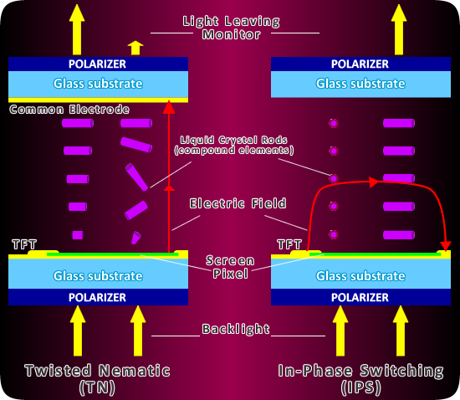
2D Визуален изход (2D Visual Output)
Дисплеи – Дисплей с течни кристали (Liquid crystals display – LCD)
IPS – In-Plane Switching (Превключване в равнина)
Notes:
При IPS кристалите са подравнени хоризонтално към екрана, а не вертикално, и електрическото поле се прилага между всеки край на кристалните молекули - наречено странично електрическо поле. По този начин кристалите се държат успоредно на електродната двойка и по този начин на стъкления субстрат на екрана. Течните кристални молекули не са закотвени към долния стъклен субстрат, така че се движат по-свободно в желаното подравняване.
В TN TFT дисплей, когато единият край на течния кристал е закотвен към долната стъклена подложка и е приложено напрежение, кристалните съединения се разгръщат, променяйки ъгъла на поляризация на предаваната светлина. Недостатък на основната TN технология е, че подравняването на молекулите на течните кристали се променя, колкото по-далеч са те от закотвения електрод, завъртайки се под прав ъгъл спрямо субстратите. Това влошава потока на светлината, което води до намаляване на контраста, яркостта и дефиницията на цвета при по-широки ъгли спрямо екрана.
IPS подобрява значително ъглите на видимост на TFT мониторите, но означава, че са необходими два транзистора за всеки пиксел, вместо този, необходим за TN TFT дисплей. Използването на два транзистора означава, че по-голямата част от прозрачната област на дисплея е блокирана от пропускане на светлина, така че трябва да се използва по-ярка подсветка. Повишената консумация на енергия може да направи дисплеите неподходящи за използване на преносими компютри, но в по-висок клас се използват особено мултимедийни преносими компютри с широкоекранно гледане на филми като основна цел IPS екрани. Широкоъгълното гледане със сигурност е приятно, но цената е, че животът на батерията може да е лош.

Slide 10
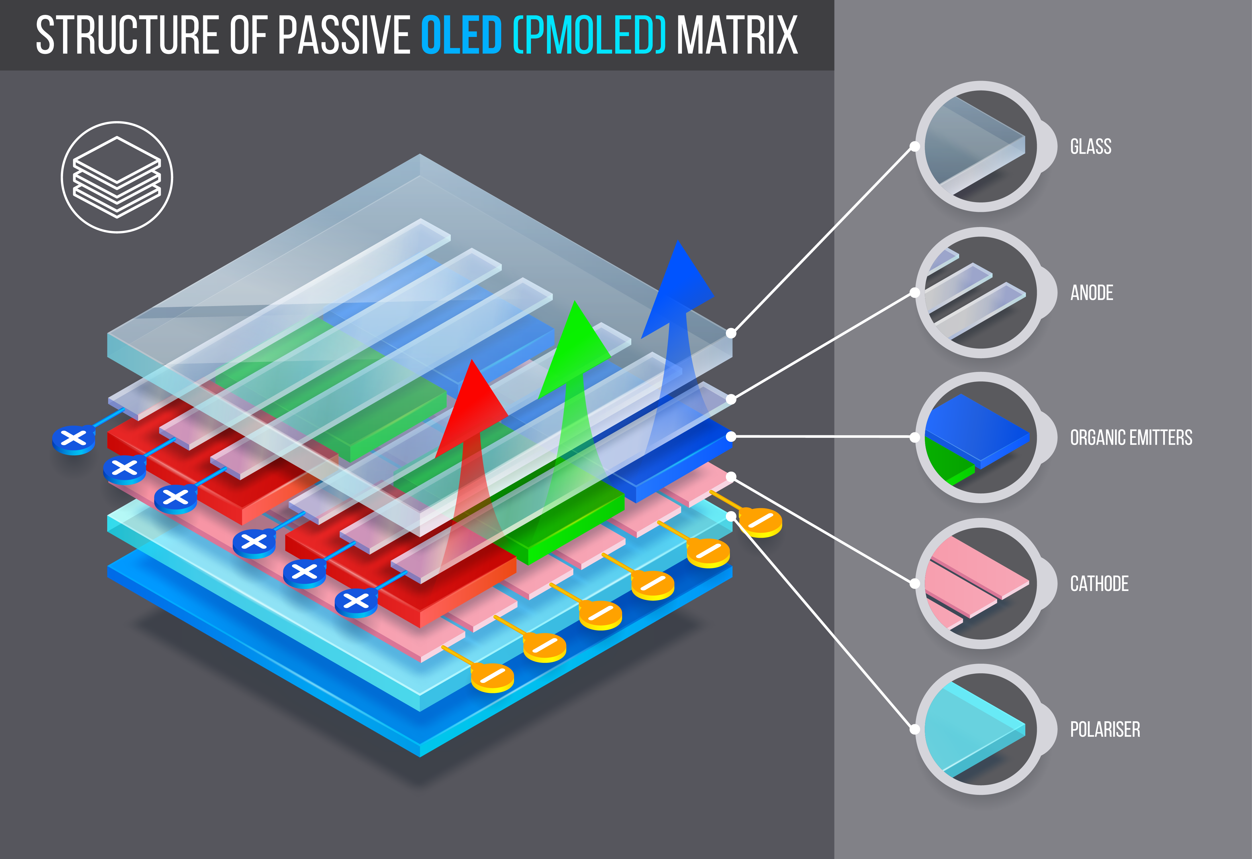
2D Визуален изход (2D Visual Output)
Дисплеи – Дисплей с течни кристали (Liquid crystals display – LCD)
OLED – Organic Light Emitting Diodes (Органични светодиоди)
Notes:
Светодиодите са електронни компоненти, които се използват като малки цветни индикатори. В сравнение с остарелите лампи с нажежаема жичка, те са надеждни, малки и енергийно ефективни. Принципът им на работа също е различен - те не осветяват чрез нагряване на нишката. Вместо това те произвеждат светлина, когато се излъчват фотони на светлини поради движение на електрони в легирани полупроводници. Органичният светодиод е просто LED вариант, при който светлината се излъчва от органични молекули. Органичните молекули са молекули, изградени върху вериги от въглеродни атоми, например алкохол, бензин, захар, пластмаса и дърво.

Slide 11
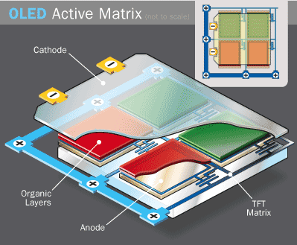
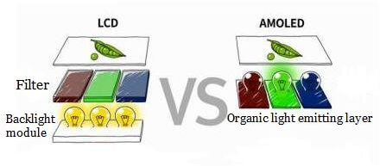
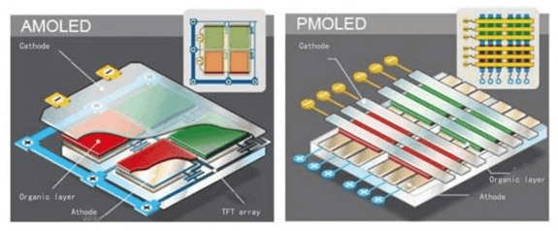
2D Визуален изход (2D Visual Output)
Дисплеи – Дисплей с течни кристали (Liquid crystals display – LCD)
AMOLED – Active Matrix Organic Light Emitting Diodes (Активна OLED матрица)
Notes:
AMOLED (Active Matrix Organic Light Emitting Diode) е панел с органичен светодиод с активна матрица. Нарича се технология на дисплея от следващо поколение. Samsung Electronics, Samsung SDI, LG и Philips разработват тази нова технология на дисплея. AMOLED дисплеят се състои от пиксел, интегриран или депозиран от тънкослойния транзистор (TFT). OLED технологията е основно светодиод, използващ органичните съединения като емисионен електролуминесцентен слой. Такива органични съединения използват ток, за да преминат през генерираната светлина. В сравнение с традиционния LCD панел, AMOLED има характеристиките на по-бърза скорост на реакция, по-висок контраст и широк зрителен ъгъл.

Slide 12
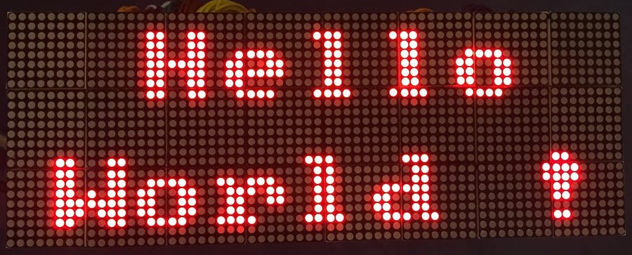
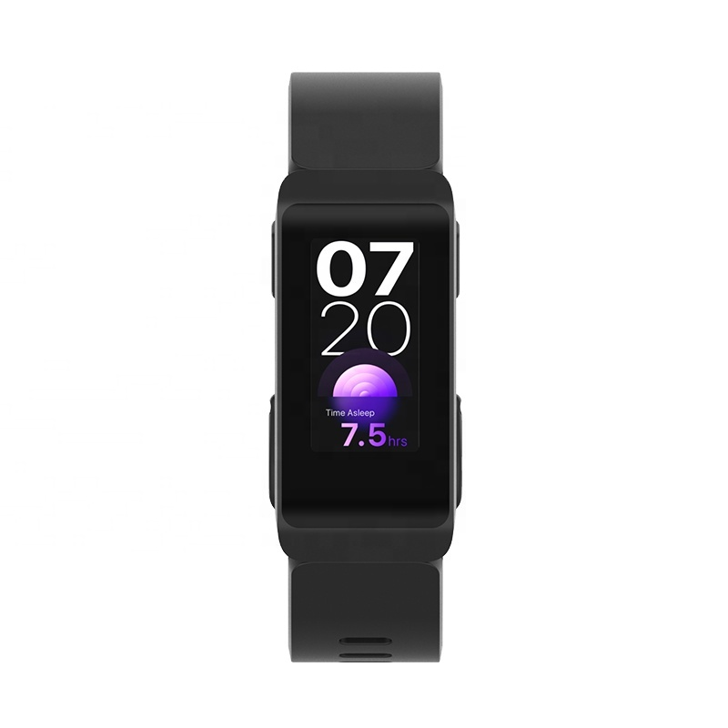
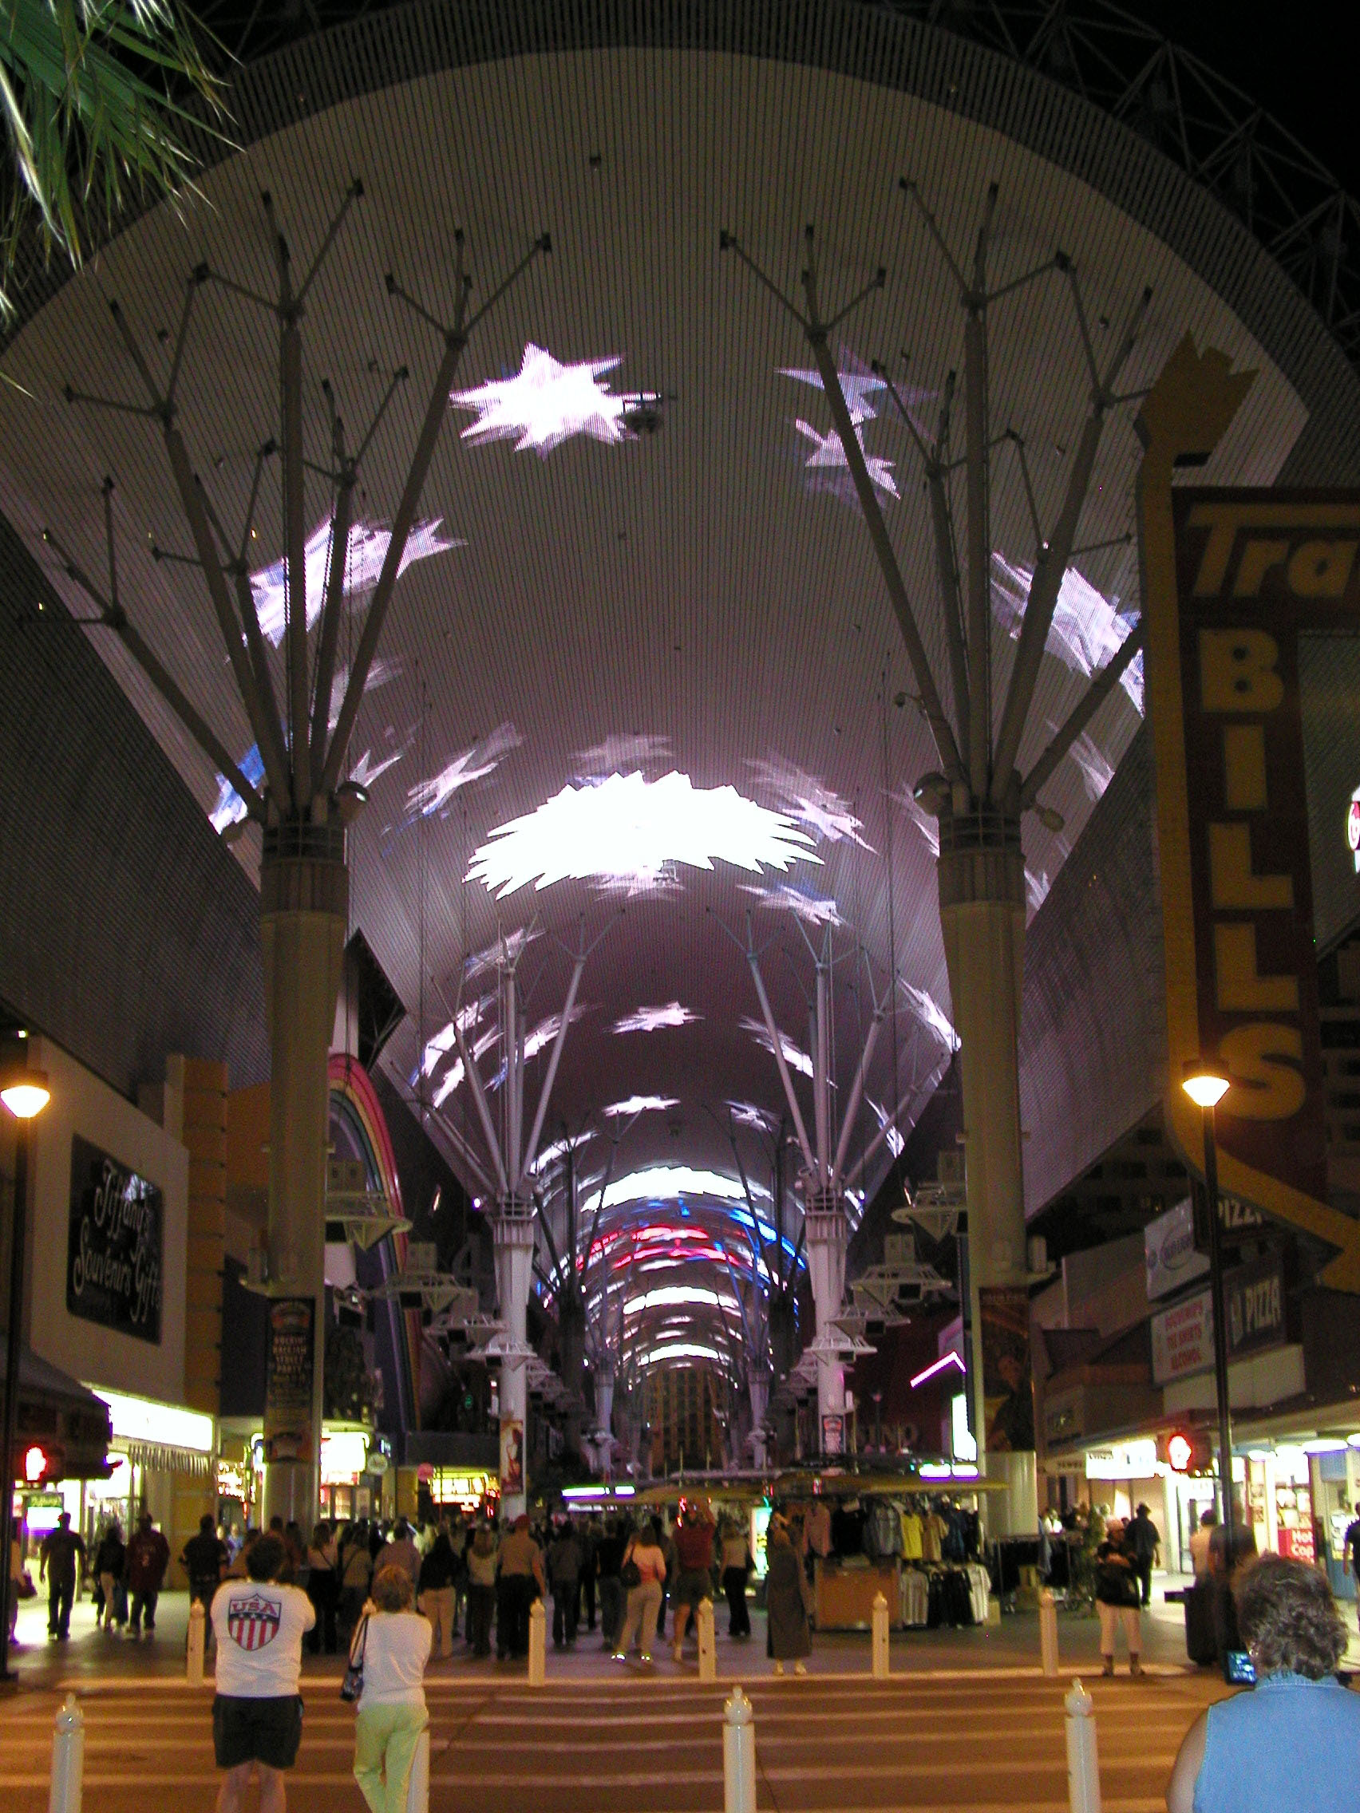
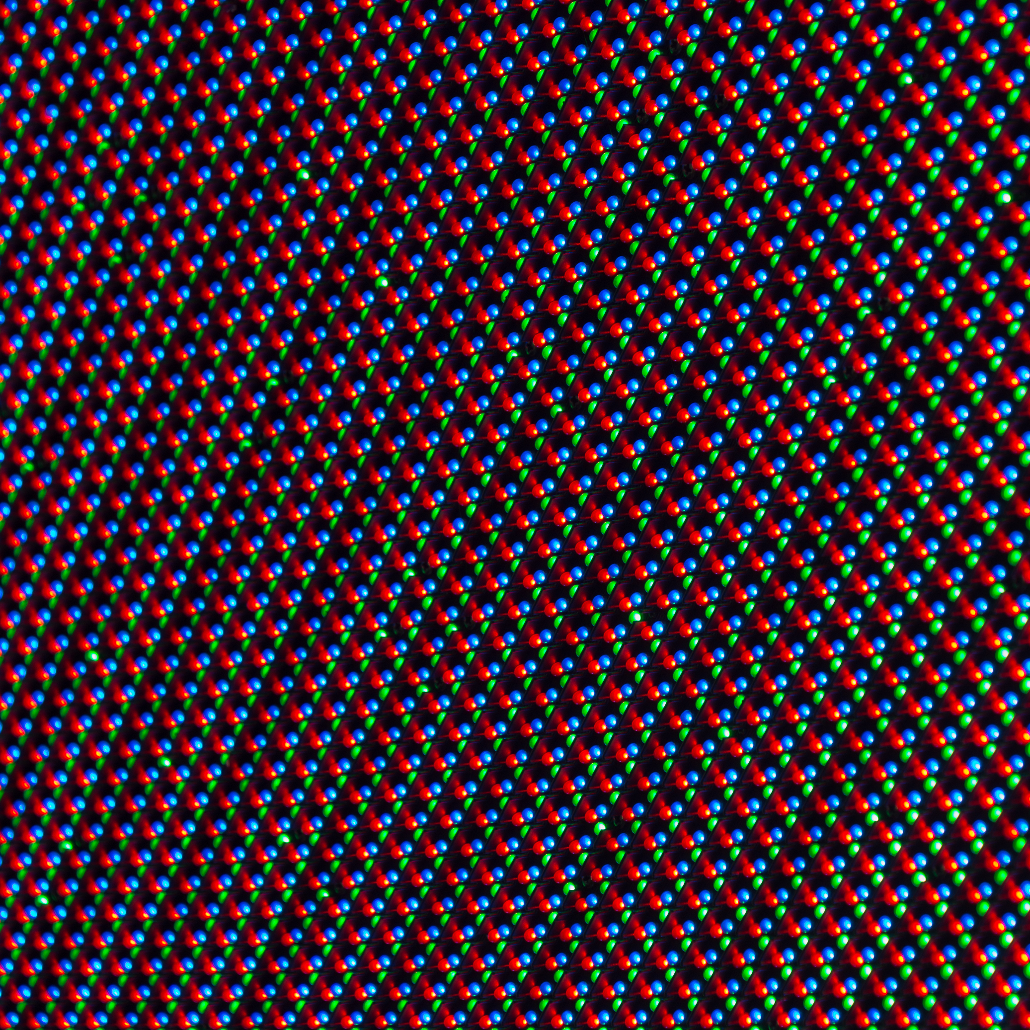
2D Визуален изход (2D Visual Output)
Дисплеи – Светодиодни дисплеи (Light Emitting Diode (LED) Display)
LED диплей на улица Freemont, Las Vegas
→
Notes:
Най-новата технология на дисплея, светодиодните дисплеи, са решетки от полупроводници, които отделят отделно излъчване на собствена светлина, когато са активирани. Тъй като светодиодите могат да светят сами, за разлика от LCD, който изисква подсветка, те могат да бъдат дори по-тънки и да използват още по-малко енергия. Това ги прави практични дори за по-малки устройства, като смарт часовници, монтирани на главата дисплеи за VR и други устройства с малки дисплеи, захранвани от батерии.
Въпреки че тези подобрения в качеството на дисплея може да изглеждат само за да повлияят на качеството на картината, те имат драматичен ефект върху интерфейсите. Например, нито едно от използваните днес мобилни устройства не би било възможно с CRT технологията. Екраните биха били твърде големи и твърде неефективни, за да направят възможно мобилното взаимодействие. И някои размери на устройства, като умните часовници, са възможни само със светодиоди: тяхната тънкост и енергийна ефективност правят място за повече батерия, което е критичният ограничаващ фактор за такива малки устройства.

Slide 13
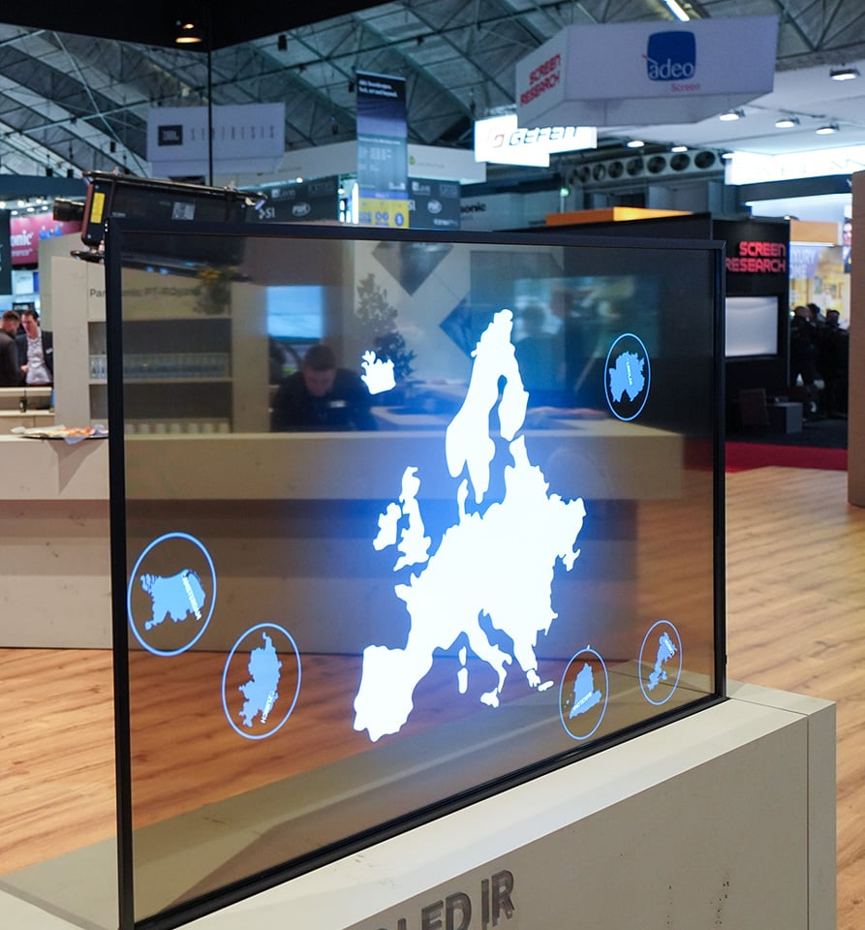
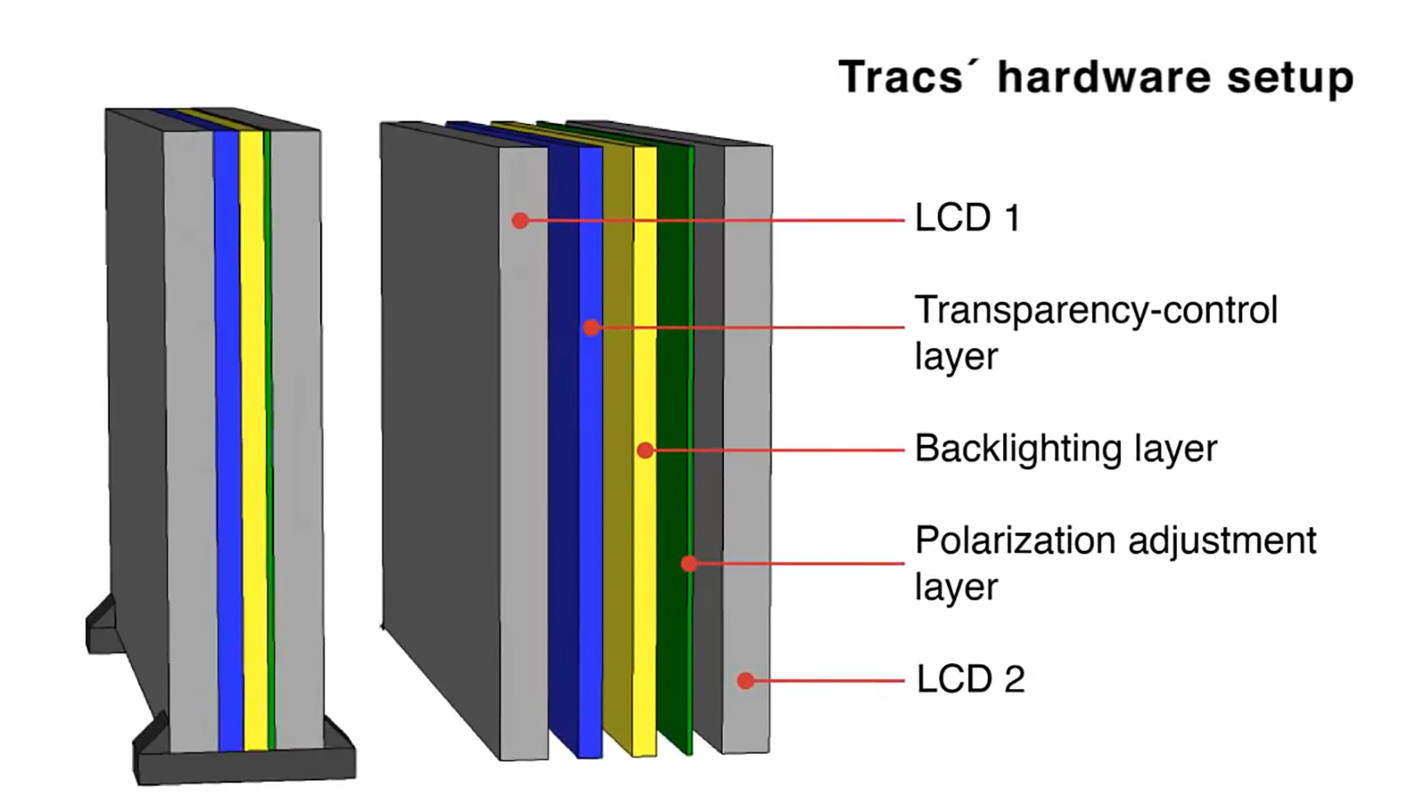
2D Визуален изход (2D Visual Output)
Дисплеи – разработки
↑ Tracs – контрол на прозрачността за прозрачни дисплеи
Notes:
Изследователите продължават да правят иновации в технологията на дисплея, особено като имат предвид новите форми на взаимодействие. Например, изследователите подобриха съществуващите технологии за дисплей, като ги направиха прозрачни, позволявайки нови възможности за сътрудничество, като същевременно управляват поверителността. Други са играли с нови огъваеми, сгъваеми дисплеи, които позволяват дълбочина и паралакс в изображенията. Някои сгъваеми дисплеи навлизат на пазара, но все още без много визия за това как потребителските интерфейси ще бъдат адаптирани, за да ги експлоатират.

Slide 14
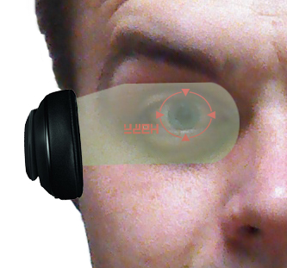
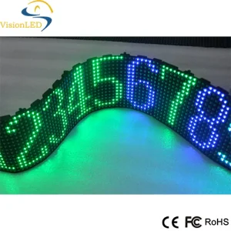
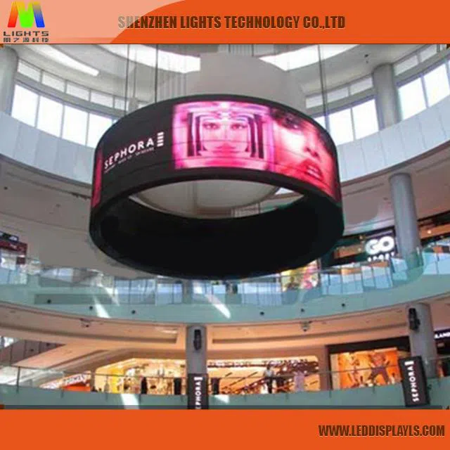
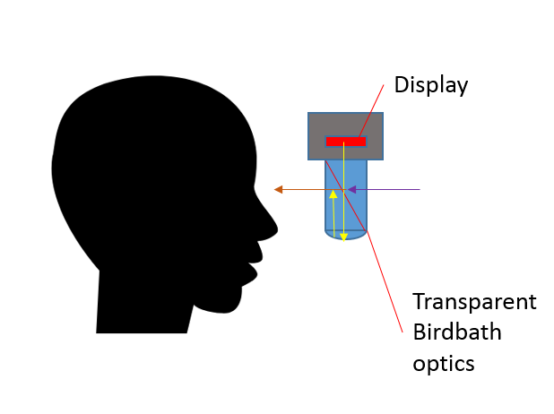
2D Визуален изход (2D Visual Output)
Дисплеи – разработки
Notes:
Други изследователи са експериментирали с проектори, като ги карат да проследяват движението на прожекционните повърхности и дори позволяват на прожекционните повърхности да се огъват. Някои са експериментирали с това, че множество потребители взаимодействат с преносими проектори, използвайки проекцията както като източник на изход, но и като вход.
Някои са експериментирали с дори по-малки дисплеи, като нискоенергийни дисплеи без батерии или малки дисплеи, предназначени за гледане близо до очите.
Когато погледнем назад и разгледаме ролята, която дисплеите играят при оформянето на интерфейси, тенденцията основно е в създаването на нови форми на устройства. В крайна сметка формата диктува много неща. Големите CRT бяха тежки и рискови за движение и затова хората проектираха бюра и работни станции, около които хората сядаха, за да вършат работа. По-малките LCD дисплеи бяха от основно значение, за да направят мобилните устройства възможни и затова проектирахме интерфейси и техники за взаимодействие, които могат да се използват в седнало положение, изправени и дори в движение, като таблетите и смартфоните, които много от нас използват днес. По-енергийно ефективни LED дисплеи ни позволиха да поставим компютри върху нашите китки, лица и крака, което води до нови категории взаимодействия. А дисплеите, изобретени в научните изследвания, обещават да доближат компютрите още по-близо до телата ни и нашата среда, може би дори в телата и средата ни, чрез импланти. Тази тенденция очевидно е на дълбока интеграция между визуалните дисплеи на цифрова информация, нашата изградена среда и самите нас.

Slide 15
2D Визуален изход (2D Visual Output)
Графики
Графики - използването на компютърен хардуер за създаване на статични, динамични и интерактивни дву- и триизмерни изображения.
Notes:
Докато дисплеите могат да активират нови интерфейси, съдържанието на дисплеите е това, което ги прави ценни, а основата на цялото съдържание в дисплеите е компютърната графика. Графиката може да бъде всичко от основни графични примитиви като линии, правоъгълници, кръгове, многоъгълници и други форми. В известен смисъл всички компютърни графики са симулации, реконструиращи сложни визуални сцени от по-примитивни форми, от мощни операционни системи с прозорци до фотореалистични сцени в компютърно генерирани анимационни филми.

Slide 16
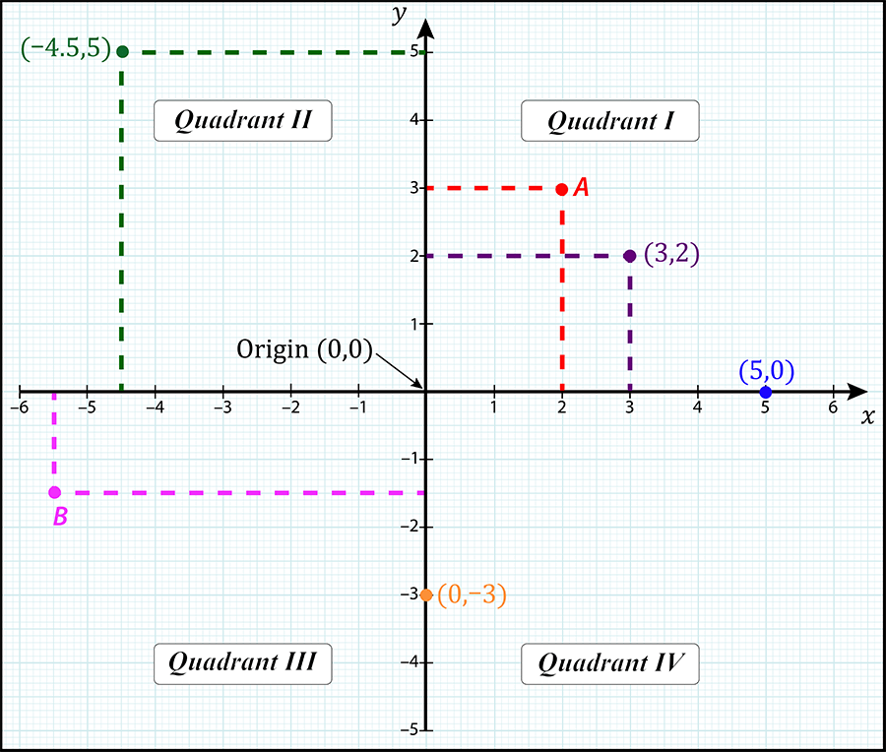
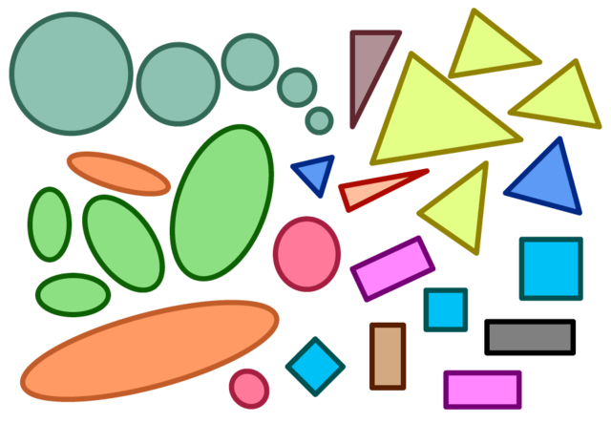
2D Визуален изход (2D Visual Output)
Графики
Notes:
Въпреки цялата тази сложност, компютърната графика има прости основи. Тъй като дисплеите са организирани като 2-измерни масиви от пиксели, графичното изобразяване е свързано с координатни системи. Координатните системи имат ос x, ос y и във всяка точка в матрица от пиксели, цвят. Изобразяването на графичен примитив означава определяне на местоположение и цвят за тази форма (и често дали тази форма трябва да бъде запълнена или просто контур).

Slide 17
2D Визуален изход (2D Visual Output)
Графики – композиране (compositing)
Композиране - наслояване на визуални изображения и филтри, отгоре надолу, за изграждане на сцени от отделни слоеве графики.
Операционните системи отговарят за процеса на композиране на интерфейса. Те започват с празно платно (canvas) и след това, отзад напред, изобразяват всичко по рекурсивен обектно-ориентиран начин:
Операционната система първо изобразява фона, като тапет на работния плот.
След това операционната система преминава през видими прозорци, като иска всеки прозорец да изобрази съдържанието си.
Всеки прозорец рекурсивно преминава през йерархията на елемента на потребителския интерфейс, като всеки елемент е отговорен за композирането на неговия визуален облик.
След като прозорците бъдат изобразени, операционната система съставя свои собствени контроли на интерфейса за цялата система, като ленти на задачите, интерфейси за превключване на приложения.
И накрая, операционната система изобразява курсора на мишката последен, така че винаги да е видим.
След като всичко приключи с изобразяването, цялата сцена се показва наведнъж на дисплея, така че лицето, което гледа на дисплея, да не види сцената частично изобразена.
Notes:
За да създадете по-сложни визуални сцени, компютърната графика включва композиране, което включва наслояване на графични примитиви в определен ред. Подобно на рисуването, композирането използва слоеве за изграждане на обекти с фон, преден план и друга текстура. Това ни позволява да изобразяваме бутони с фонове и текстови етикети, ленти за превъртане с дълбочина и текстура и прозорци с падащи сенки.
Операционните системи обикновено отговарят за оркестрирането на процеса на композиране на интерфейса. Те започват с празно платно и след това, отзад напред, изобразяват всичко по рекурсивен обектно-ориентиран начин:
Операционната система първо изобразява фона, като тапет на работния плот.
След това операционната система преминава през видими прозорци, като иска всеки прозорец да изобрази съдържанието си.
Всеки прозорец рекурсивно преминава през йерархията на елемента на потребителския интерфейс, като всеки елемент е отговорен за композирането на неговия визуален облик.
След като прозорците бъдат изобразени, операционната система съставя свои собствени контроли на интерфейса за цялата система, като ленти на задачите, интерфейси за превключване на приложения.
И накрая, операционната система изобразява курсора на мишката последен, така че винаги да е видим.
След като всичко приключи с изобразяването, цялата сцена се изобразява наведнъж на дисплея, така че лицето, което гледа на дисплея, да не види сцената частично изобразена.
Целият този процес на композиране се случва от 30 до 120 пъти в секунда в зависимост от скоростта на графичния хардуер на компютъра и честотата на опресняване на дисплея. Резултатът е по същество същият като всяка анимация, показваща един кадър в даден момент, като всеки кадър прави малки корекции, за да създаде илюзията за движение. Следователно компютърната графика разчита на нашата човешка способност да възприемаме графичните форми като постоянни обекти във времето.

Slide 18
2D Визуален изход (2D Visual Output)
Графики – компютърна графика
Има много техники от компютърната графика, които гарантират високо ниво на графична прецизност:
Прозрачност
Изглаждане (Anti-aliasing)
Подпикселното изобразяване (sub-pixel rendering)
Двойното буфериране.
Notes:
Също толкова важни, колкото и формите са изображенията. Точно като самия екран, изображенията са представени от двуизмерни решетки от пиксели. Както повечето компютърни потребители знаят, има безброй начини за съхраняване и компресиране на тези пикселни данни (bmp, pict, gif, tiff, jpeg, png). През 1980-те и 90-те години тези формати са имали значение за изживяването, особено в мрежата: ако съхранявате пиксели в ред, некомпресирано, изображение в браузъра ще се изобразява ред по ред, докато се изтегля, но ако го съхранявате неправилно , можете да изобразите версии на картина с ниска разделителна способност, докато цялото изображение е изтеглено. Интернет е достатъчно бърз днес, че тези разлики във форматите не влияят толкова много на потребителското изживяване.
Има много техники от компютърната графика, които гарантират високо ниво на графична прецизност.
Прозрачността е идеята да позволите на цветовете да се смесват един с друг, позволявайки част от изображението да се появи зад друго.
Anti-aliasing е идеята за изглаждане на накъсаните ръбове на 2D мрежата от пиксели, като се направят някои пиксели по-леки, създавайки илюзията за права линия.
Подпикселното изобразяване е начин за рисуване на изображения на екран, който използва физическите свойства на LCD екраните, за да увеличи леко разделителната способност.
Двойното буфериране е техника за изобразяване на пълна графична сцена извън екрана, след което копирането й наведнъж на екрана, за да се избегне трептене. Графичните процесорни единици (GPU) приемат общи съвременни графични техники и ги преместват към хардуер, така че графиката да е с висока производителност.

Slide 19
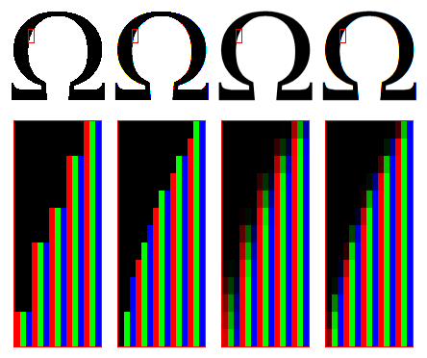
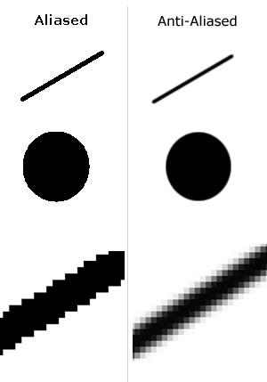

2D Визуален изход (2D Visual Output)
Графики – компютърна графика
Прозрачност (Transparency)
Подпикселно изобразяване: От ляво на дясно: без излаживане, подпикселно изобразяване, изглаждане, подпикселно изобразяване с изглаждане.
Изглаждане (Anti-aliasing)
Notes:
Има много техники от компютърната графика, които гарантират високо ниво на графична прецизност.
Прозрачността е идеята да позволите на цветовете да се смесват един с друг, позволявайки част от изображението да се появи зад друго.
Anti-aliasing е идеята за изглаждане на накъсаните ръбове на 2D мрежата от пиксели, като се направят някои пиксели по-леки, създавайки илюзията за права линия.
Подпикселното изобразяване е начин за рисуване на изображения на екран, който използва физическите свойства на LCD екраните, за да увеличи леко разделителната способност.
Двойното буфериране е техника за изобразяване на пълна графична сцена извън екрана, след което копирането й наведнъж на екрана, за да се избегне трептене. Графичните процесорни единици (GPU) приемат общи съвременни графични техники и ги преместват към хардуер, така че графиката да е с висока производителност.
Всички тези и други техники са в основата на компютърната графика, като помагат да се гарантира, че хората могат да се фокусират върху съдържанието на своите екрани, а не върху пикселите, които ги съставят. Тези концепции обаче стават важни, ако сте отговорни за частта с графичния дизайн на потребителския интерфейс. След това пикселите са нещо, което трябва да проектирате, което изисква по-задълбочени познания за това как изображенията се изобразяват на екрани.

Slide 20
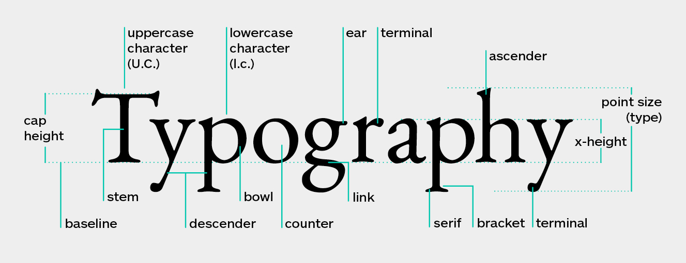
2D Визуален изход (2D Visual Output)
Типография (Typography)
Типография - дял от графичния дизайн, третиращ подходящата и естетически издържана употреба на различните шрифтове. Тя взима под внимание индивидуалните особености на всеки шрифт, с неговото емоционално излъчване и свойството му да въздейства визуално, както и обективните му характеристики. (https://bg.wikipedia.org/wiki)
Notes:
Типографията е дял от графичния дизайн, третиращ подходящата и естетически издържана употреба на различните шрифтове. Тя взима под внимание индивидуалните особености на всеки шрифт, с неговото емоционално излъчване и свойството му да въздейства визуално, както и обективните му характеристики – разположение и размер на камшичетата, пространство между отделните символи, отстоянията и пропорциите между главни и малки букви и т.н. В съвременното използване, практиката и изследването на типографията намира широко приложение, покрива всички аспекти от дизайна на буквите. След дигитализирането, диапазонът на приложение на шрифтовете става много по-обширен.

Slide 21
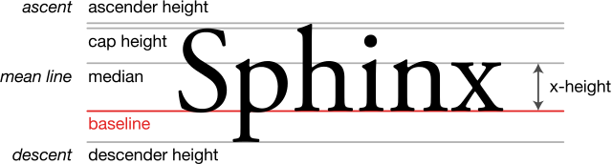
2D Визуален изход (2D Visual Output)
Типография (Typography)
Общи измерения на топографията
Notes:
Типографията е дял от графичния дизайн, третиращ подходящата и естетически издържана употреба на различните шрифтове. Тя взима под внимание индивидуалните особености на всеки шрифт, с неговото емоционално излъчване и свойството му да въздейства визуално, както и обективните му характеристики – разположение и размер на камшичетата, пространство между отделните символи, отстоянията и пропорциите между главни и малки букви и т.н. В съвременното използване, практиката и изследването на типографията намира широко приложение, покрива всички аспекти от дизайна на буквите. След дигитализирането, диапазонът на приложение на шрифтовете става много по-обширен.

Slide 22
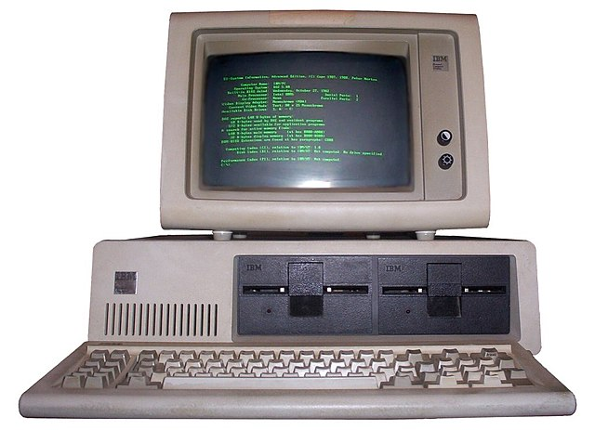
2D Визуален изход (2D Visual Output)
Типография (Typography)
Монохромен дисплей с един, единствен шрифт
Notes:
Докато графичните примитиви са в основата на визуалните сцени, текстът е в основата на повечето информация в интерфейсите. Огромна част от възможността дори да работим с потребителски интерфейси са думите, които използваме, за да обясним семантиката на поведението на потребителския интерфейс. В първите дни на интерфейсите с команден ред типографията беше елементарна: точно както екраните бяха решетки от пиксели, текстът беше представен като решетка от знаци. Това означаваше, че целият визуален език на печата, като шрифтове, шрифтове, размер на шрифта и други измерения на типографията, бяха фиксирани и негъвкави:

Slide 23
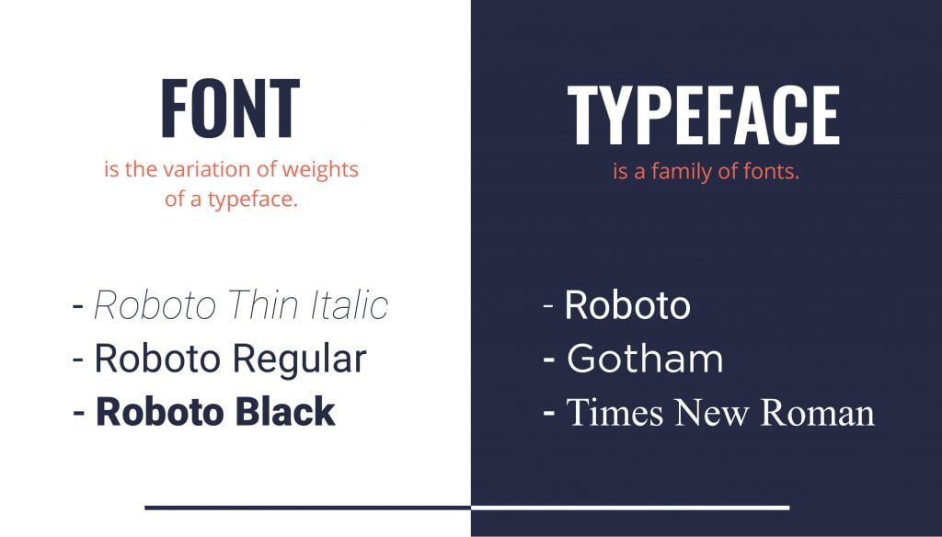
2D Визуален изход (2D Visual Output)
Типография (Typography)
Шрифт (Font) срещу шрифт (Typeface)
Notes:
Две неща промениха това. Първо, Xerox PARC, в своето представяне на графични потребителски интерфейси, въведе типография в графичния потребителски интерфейс. Проводникът за това беше преди всичко неговата визия за текстообработка, която се опита да преведе идеите от печат на екрана, като въведе typefaces, шрифтове, семейства шрифтове, размери на шрифтове, тегло на шрифта, стилове на шрифта, лигатура, кернинг, изходни линии, изкачвания, спускания и други идеи за графични потребителски интерфейси. Концепции като typefaces — визуалния дизайн — и шрифтове — специфичен размер и тегло на шрифта — отдавна са разработвани в печат и са директно адаптирани към екрана. Това изискваше отговор на въпроси за това как да се вземат идеи, оптимизирани за мастило и хартия, и да се преведат в дискретни двуизмерни решетки от пиксели. Идеи като анти-алиасинг и субпикселно изобразяване, споменати по-горе, които изглаждат резките ръбове на пикселите, бяха от ключово значение за постигането на четливост.

Slide 24
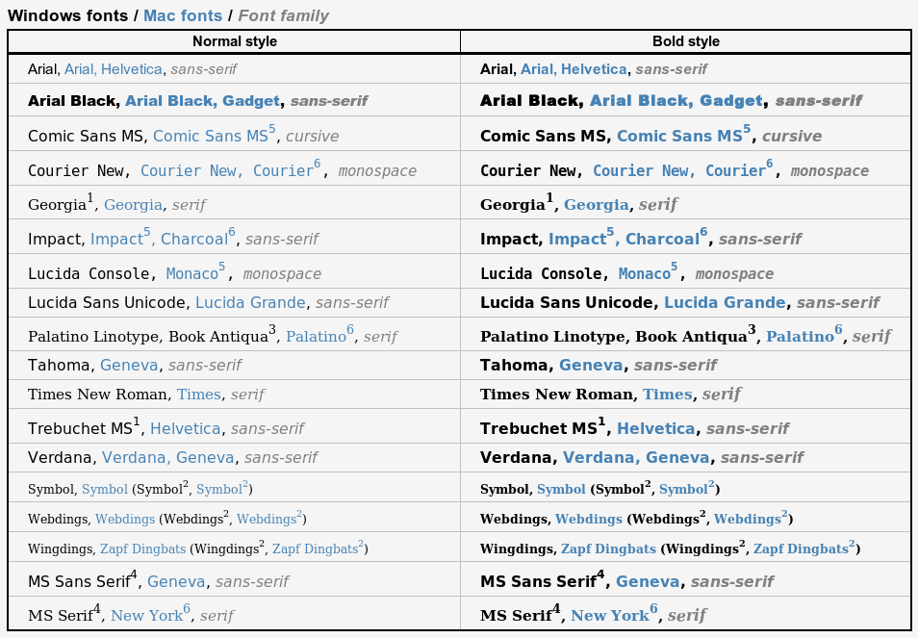
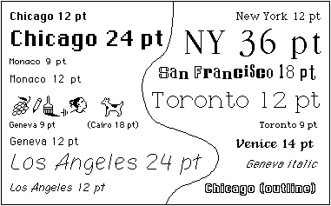
2D Визуален изход (2D Visual Output)
Типография (Typography)
↑ Оригинални Mac шрифтове (Typefaces)
Notes:
Второто решение, което помогна за въвеждането на типография в потребителските интерфейси, беше Стив Джобс, който взе курс по калиграфия в Reed College (калиграфията е като типография, но на ръка). Той видя, че текстът може да бъде изкуство, че може да бъде изразителен и че е от основно значение за разграничаването на Mac от ужасите на пълен текст на командните редове. И така, когато видя как Xerox PARC използва типография и си представи Mac, шрифтът беше в центъра на визията му.
Паралелно с тези усилия беше необходимостта от представяне на всички символи на естествен език. Един от първите стандарти беше ASCII, който представляваше римските знаци и арабските цифри на английски, но нищо друго. Unicode донесе почти целия спектър от символи и знаци в изчисленията, поддържайки комуникацията във и между всяка страна на Земята.

Slide 25
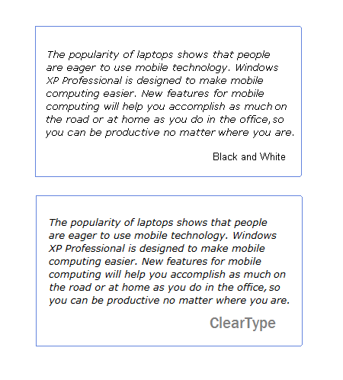
2D Визуален изход (2D Visual Output)
Типография (Typography) – Microsoft ClearType

Slide 26
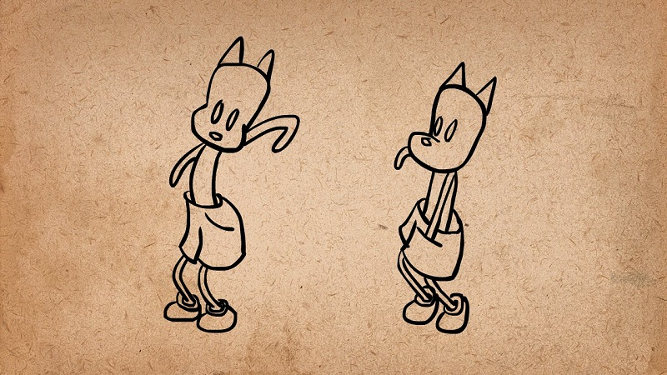
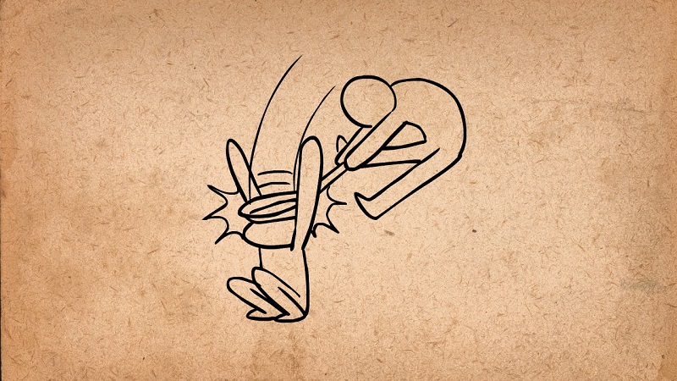
2D Визуален изход (2D Visual Output)
Анимация – основни принципи
01. Разтягане и свиване
02. Очакване
03. Постановка
04. Директно действие и поза
05. Непрекъснато и припокриващо се действие
06. Бавни входове и бавни изходи
07. Арки (Арки)
08. Вторично действие
09. Време
10. Преувеличение
11. Солидност
12. Личност и привлекателност
← Очакване
Солидност →
Notes:
Въпреки че всички статични форми, които обсъдихме по-горе, са мощни сами по себе си, усилията за анимиране на тези форми предложиха за увеличаване на изразителната сила на цифровите медии. Една ранна работа изследва основите на анимацията, които могат да бъдат донесени от филмовата анимация, включително принципите на солидност, преувеличение и подсилване, които дълго време се използват, за да дадат живот на статичните изображения. Тези принципи бяха обвързани със специфични визуални идеи, базирани на време, като дъги, проследяване, бавно влизане/забавяне, очакване, пристигания и заминавания и замъгляване на движение, всички от които сега са повсеместни в неща като софтуер за презентации и съвременни графични потребители.

Slide 27
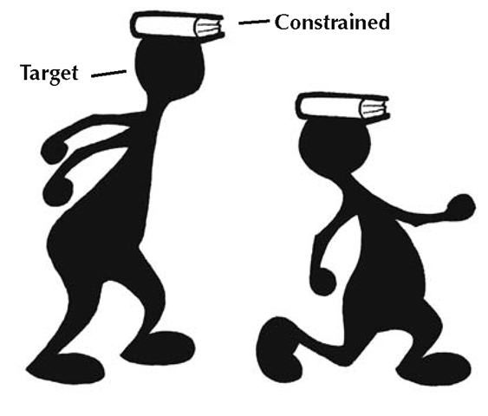
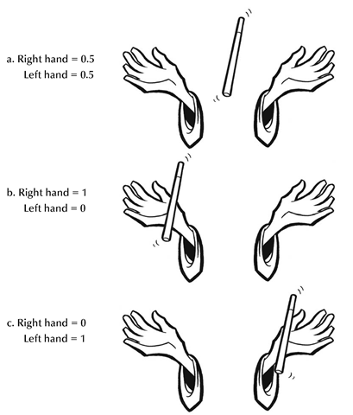
2D Визуален изход (2D Visual Output)
Анимация – основни принципи
Ограничение: Техника за разработка на софтуер, при която стойността на едно нещо винаги е равна на някакво преобразуване на друга стойност (например, левият ръб на този квадрат трябва винаги да бъде подравнен хоризонтално с десния ръб на този кръг.)
Notes:
Докато тази основна идея за анимиране на интерфейси беше проста, намирането на начини за безпроблемно внедряване на анимация в интерфейси не беше. Преместването на части от интерфейси изисква внимателно управление на позицията на елементите на интерфейса във времето и те са несъвместими с идеята за йерархии на изгледи, определящи позициите на елементите по всяко време. Някои от най-ранните идеи включваха дефиниране на ограничения и оставяне на тези ограничения да определят позицията във времето. Например, разработчикът може да каже, че елемент трябва да бъде на позиция A в момент t и след това на позиция B в момент t+1, и след това да остави инструментариума на потребителския интерфейс да реши точно къде да изобрази елемента между тези два пъти. Същата тази идея може да се използва за анимиране на всяко визуално свойство на елемент, като неговия цвят, прозрачност, размер и т.н. Същите тези идеи в крайна сметка доведоха до по-сложни анимации на интерфейси за директна манипулация, на икони и типография. Тези идеи се обединиха в добре дефинирани преходни абстракции, които улесниха изразяването на редица „емоции“ чрез преходи, като спешност, забавяне и увереност.

Slide 28
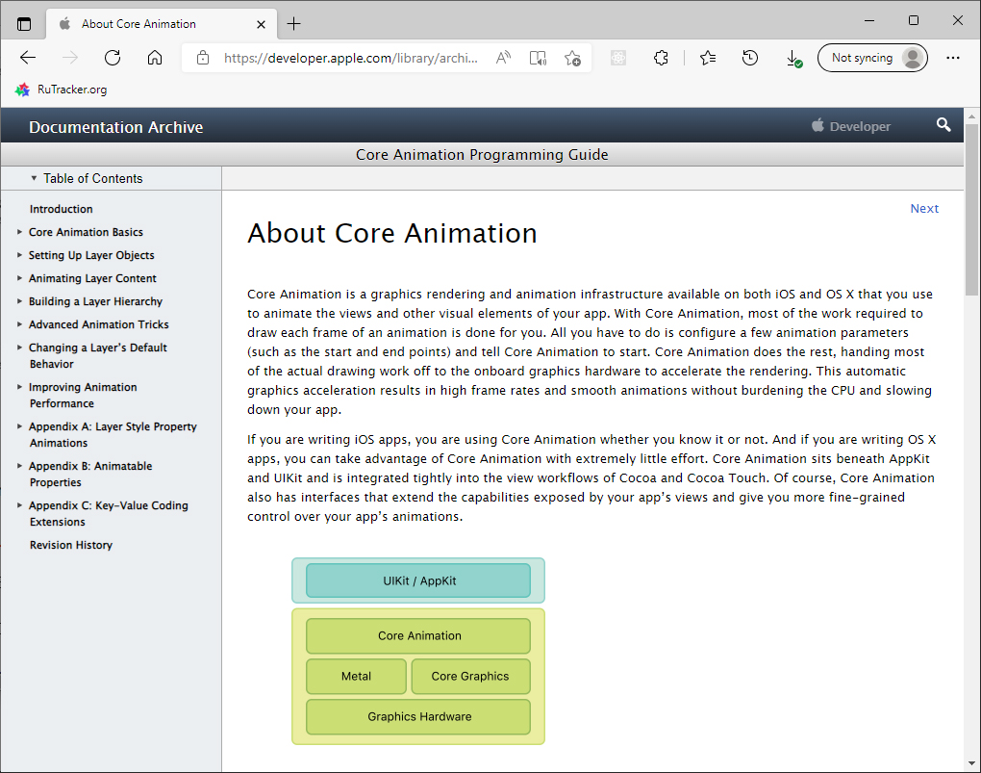
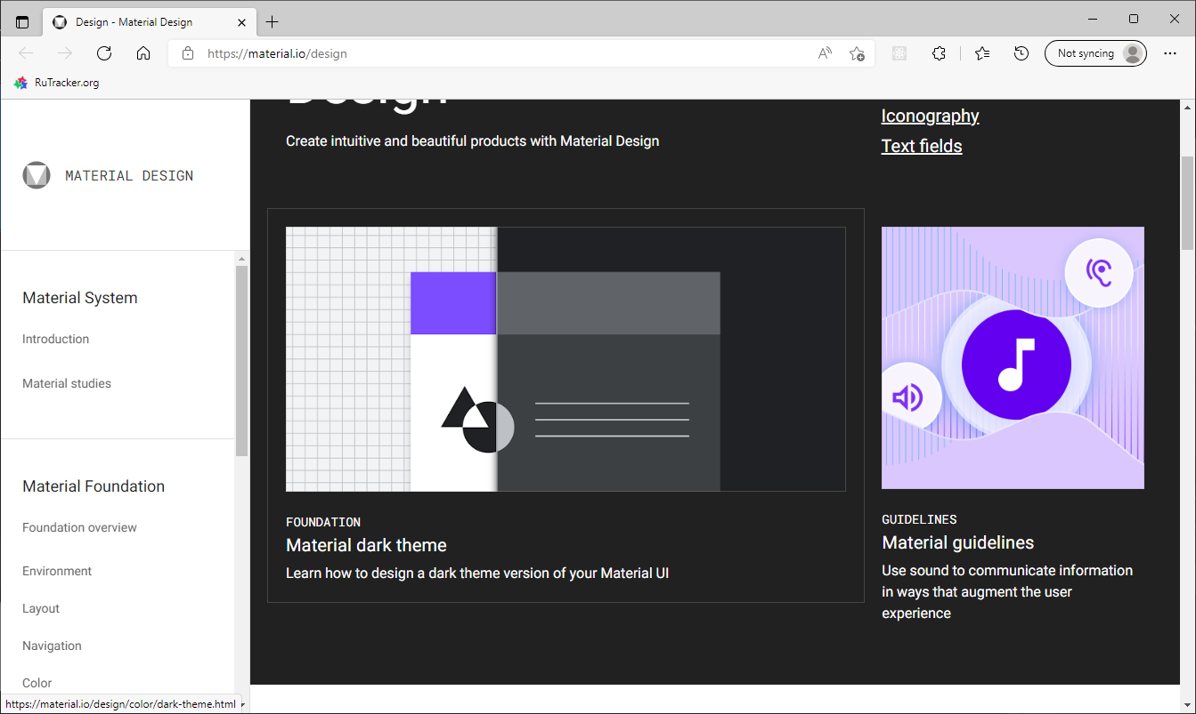
2D Визуален изход (2D Visual Output)
Анимация
Apple Core Animation
Google Material Design
Notes:
Всички тези изследователски идеи вече са повсеместни в набори от инструменти като Core Animation на Apple и Material Design на Google, които улесняват изразяването на състояния на анимация, без да се налага да управлявате детайли от ниско ниво на изобразяването на потребителския интерфейс.

Slide 29
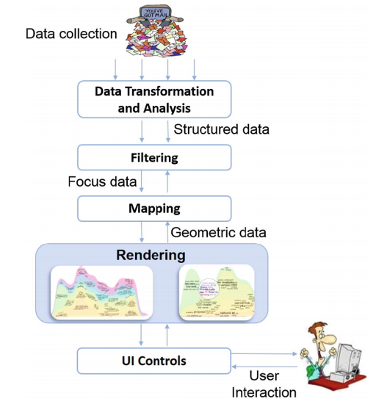
2D Визуален изход (2D Visual Output)
Данни (Data)
Конвейрът за визуализация (The visualization pipeline)
Notes:
Всички техники в предишния раздел се обединяват в много сложни 2D визуализации. Един домейн по-специално, който използва дисплеи, графики, типография и анимация, е визуализацията на данните. Това провокира въпроси за това как най-добре да се визуализира и взаимодейства с набори от данни. Областта на визуализацията на данни (известна още като визуализация на информация) е изследвала тези въпроси, надграждайки усилията за визуализация на данни в печат.
Всяка от тези фази има свои собствени интерактивни сложности. Трансформацията на данни често изисква взаимодействие, за да се „преборят“ данните в структура, подходяща за визуализация. Филтрирането включва избор на данни за преглед. Картографирането включва вземане на стойности на данни и превеждането им в неща като цвят, форма, пространство, размер, близост и други характеристики на визуалната информация. И тогава има широк спектър от техники за взаимодействие за виждане на връзките между данните, включително избор, филтриране, изчеткане, свързване, фокус и аспекти.

Slide 30

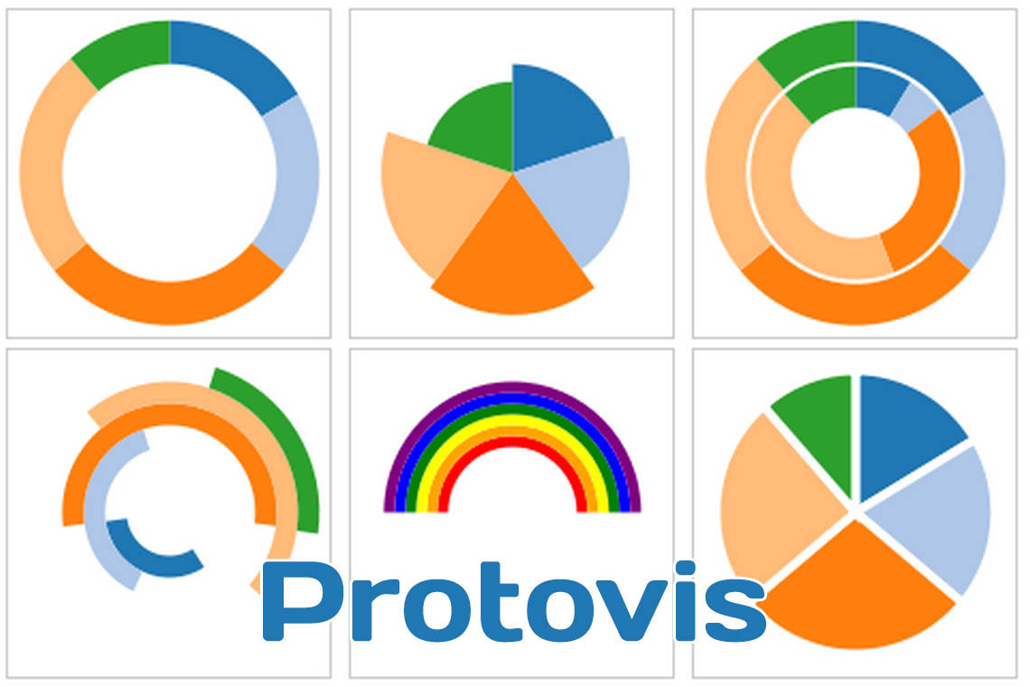

2D Визуален изход (2D Visual Output)
Данни (Data)
D3.js – https://d3js.org/ (10.04.2022)
Protovis – http://mbostock.github.io/protovis/ (10.04.2022)
Vega – https://vega.github.io/vega/ (10.04.2022)
Notes:
Поради сложността на този конвейр, действителното изобразяване на визуализации на данни изисква по-директна поддръжка на инструментариума за абстрахиране от накои от сложностите на ниско ниво на тези фази.
Инструментариумите като Protovis, D3 и Vega предлагат абстракции, които намаляват тази сложност, което улеснява създаването на статични и интерактивни визуализации на данни.
Докато през 2000-те 3D започва да доминира в игрите и филмите, 2D изобразяването все още е в основата на взаимодействията с потребителските интерфейси. Докато голяма част от изследванията в това пространство преминаха към интерактивни 3D изживявания, основите, изградени през последните петдесет години, остават с нас. Винаги ли 2D ще бъде основата на интерфейсите или в крайна сметка всички ще преминем към чисти 3D интерфейси?
В известен смисъл този въпрос е по-малко за технологиите и повече за медиите. Печат, филми, анимация, игри и други жанрове съдържание често са формирали видовете преживявания, които имаме на компютрите. Няма признаци, че тези разнообразни медийни жанрове изчезват; по-скоро ние просто продължаваме да измисляме нови медии и да ги добавяме към вече сложен набор от визуално съдържание. Например, човек може да си представи свят, който е по-универсално достъпен, в който слуховото съдържание става по-вездесъщо. Подкастовете и нарастващата поддръжка за екранни четци са един от признаците, че макар визуалните дисплеи да царуват, може да започнем да разширяваме сетивата, които използваме за взаимодействие с компютрите.

Slide 31
3D Визуален изход (3D Visual Output)
Виртуална реалност (Virtual Reality - VR)
Цели на виртуалната реалност:
Потапяне – илюзорното изживяване от взаимодействие с виртуално съдържание за това, което представлява, за разлика от ниско ниво на светлина, звук, хаптика (езикът на докосванията и тактилната комуникация) и друга сензорна информация, от която е съставено.
Присъствие – усещането за физическо разположение на място и пространство.
виртуална реалност (VR): Интерфейси, които се опитват да постигнат потапяне и присъствие чрез аудио, видео и тактилна илюзия.
Notes:
В последната глава обсъдихме как интерфейсите комуникират данни, съдържание и анимации на двуизмерни екрани. Въпреки това човешкото визуално възприятие не се ограничава до две измерения: ние прекарваме по-голямата част от живота си, взаимодействайки в триизмерно пространство. Разпространението на плоските екрани на нашите компютри, смарт часовници и смартфони се дължи преди всичко на ограниченията в технологията. Въпреки това, с напредъка в 3D графиката, технологията на дисплея и сензорите, ние успяхме да изградим системи за виртуална и разширена реалност, които ни позволяват да взаимодействаме с технологиите в потапящи 3D среди.
Компютрите донесоха възможности за създаване на динамични виртуални светове, но с това дойде необходимостта от правилно картографиране на тези виртуални светове върху способността ни да възприемаме нашата среда. Това поставя редица интердисциплинарни изследователски предизвикателства, към които се възобнови интересът през последното десетилетие. В тази глава ще разгледаме някои от настоящите изследователски тенденции и предизвикателства при изграждането на системи за виртуална реалност и разширена реалност.
Целта на виртуалната реалност (VR) винаги е била същата като 2D виртуалните реалности, които обсъждахме в предишната глава: потапяне. Графичните потребителски интерфейси, например, могат да доведат до известна степен на потапящ поток, когато са добре проектирани. Филмите, когато се гледат в кината, вече са доста добри в постигането на потапяне. Виртуалната реалност има за цел пълно потапяне, като същевременно интегрира интерактивността.
Но VR има за цел повече от потапяне. Освен това се стреми да създаде усещане за присъствие. Присъствието е присъщо качество на съществуването във физическия свят. И тъй като не можем да избягаме от физическия свят, няма нищо в закачането на VR слушалки, които по своята същност се поддават на присъствие: по подразбиране нашето преживяване ще стои във физическо пространство с главата ни, покрита от компютър. И така, основна цел на VR е да създаде толкова силна илюзия, че потребителите да възприемат визуалните усещания от виртуална среда, действително ангажирани и психологически присъстващи в околната среда.

Slide 32
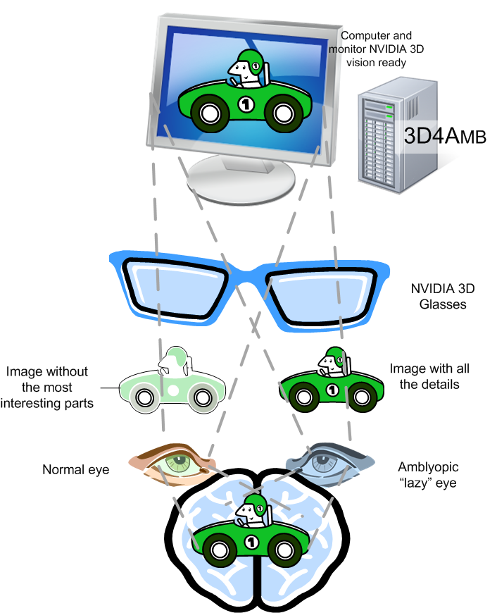
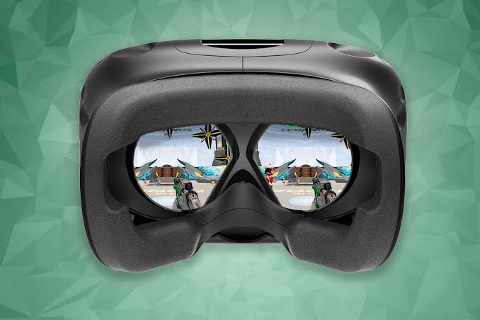
3D Визуален изход (3D Visual Output)
Виртуална реалност (Virtual Reality - VR) - принципи
Notes:
Една от основните концепции зад постигането на присъствие във VR е да се даде възможност за възприемане на 3D графики чрез представяне на различно изображение на всяко око с помощта на стерео дисплеи. Чрез манипулиране на фините разлики между изображението във всяко око е възможно обектите да се появяват на определена дълбочина.

Slide 33
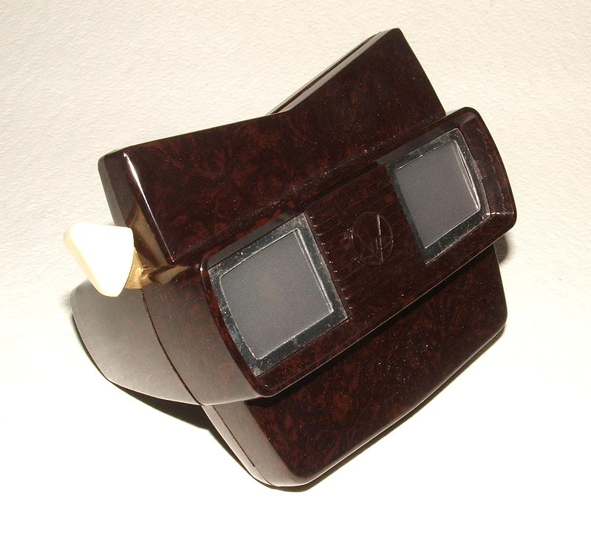
3D Визуален изход (3D Visual Output)
Виртуална реалност (Virtual Reality - VR) - минало
Играчка View-Master, която позволява на потребителите да гледат статични изображения в 3D, използвайки подобен принцип на днешните VR очила – 30-те години на 20 век.
Notes:
Ранен пример за използване на тази техника е View-Master, популярна играчка, разработена през 30-те години на миналия век, която показва статична 3D сцена с помощта на прозрачни фолио върху колело.

Slide 34
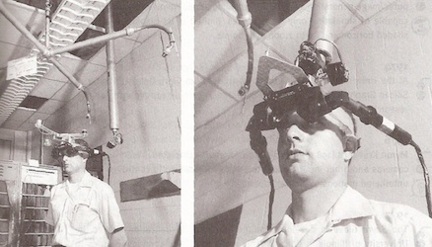
3D Визуален изход (3D Visual Output)
Виртуална реалност (Virtual Reality - VR) - минало
Дамоклевият меч на Иван Съдърланд, първите очила за виртуална реалност – 1968 г.
Notes:
Една от първите системи за виртуална реалност, свързани с компютър, беше „Дамоклевият меч на Иван Съдърланд“, показан по-долу и създаден през 1968 г. С неговия ученик Боб Спроул, монтираният на главата дисплей, който създадоха, беше твърде тежък, за да го носи някой. Компютърът генерира основни стаи и обекти с телена рамка. Тази ранна работа беше чисто доказателство за концепция, опитвайки се да си представим устройство, което може да изобрази всеки интерактивен виртуален свят.

Slide 35
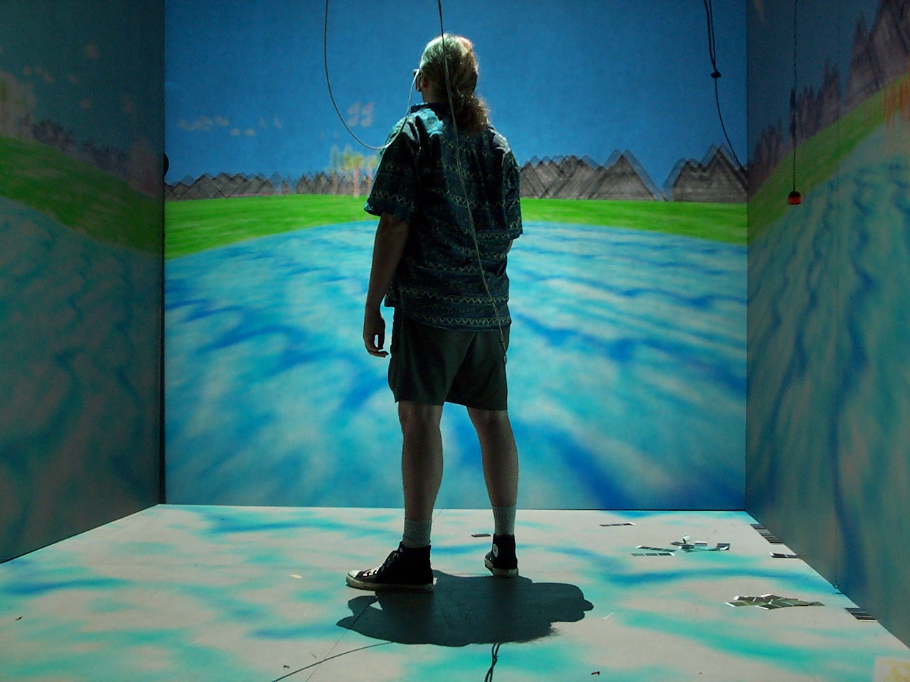
3D Визуален изход (3D Visual Output)
Виртуална реалност (Virtual Reality - VR) - минало
A CAVE (Cave Automatic Virtual Environment) позволява на потребителите да изследват виртуална среда без дисплей върху главата – 90-те години на 20 век
Notes:
През 90-те години на миналия век изследователите разработиха CAVE системи (Cave Automatic Virtual Environment), за да изследват напълно потапяща виртуална реалност. Тези системи използваха множество проектори с поляризирана светлина и специални 3D очила, за да контролират изображението, което се вижда от всяко око. След внимателно калибриране, потребителят на CAVE ще възприеме напълно 3D среда с широко зрително поле.

Slide 36
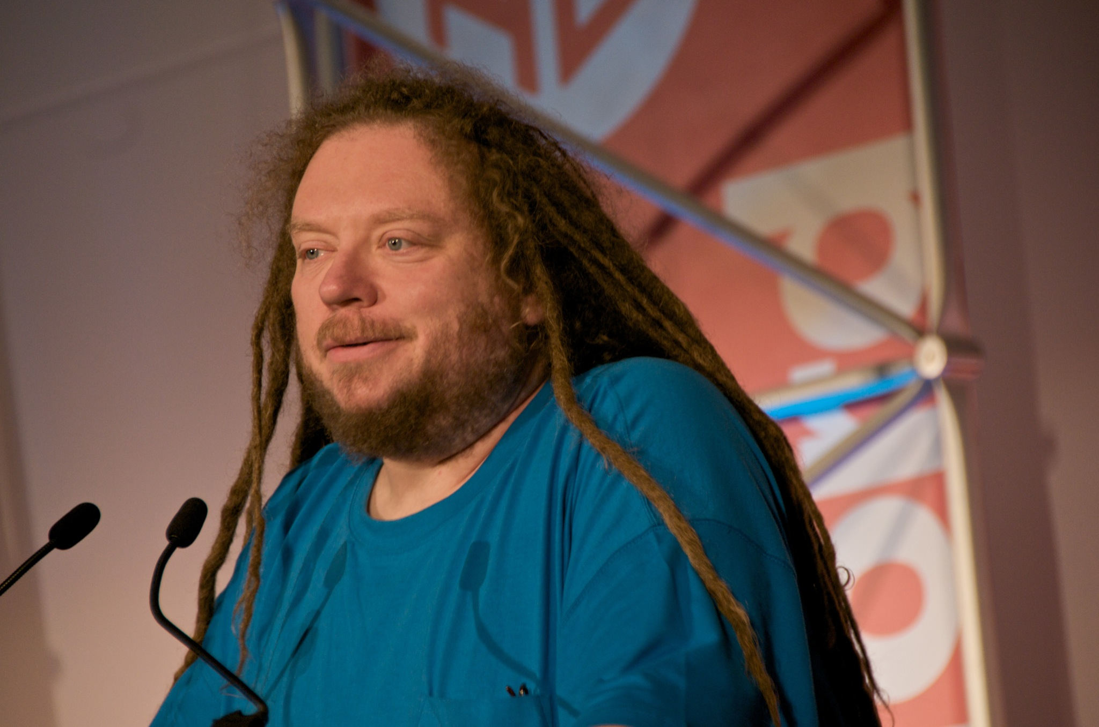
3D Визуален изход (3D Visual Output)
Виртуална реалност (Virtual Reality - VR)
Jaron Lanier, 2010
Notes:
Джарон Лание, един от първите хора, които пишат и говорят за VR в модерното му въплъщение, първоначално разглеждаше VR като „машина за съпричастност“, способна да помогне на човечеството да има преживявания, които не би могло да има по друг начин. В интервю за Verge през 2017 г. той се оплаква колко голяма част от тази визия е загубена в съвременните усилия за проектиране на VR платформи.

Slide 37
3D Визуален изход (3D Visual Output)
Виртуална реалност (Virtual Reality - VR)
Фундаментални инженерни и дизайнерски предизвикателства:
Направете хардуера достатъчно лек, за да пасне удобно на нечия глава
Освобождаване на потребителя от кабели, което позволява свобода на движение
Усещане на движение с точност, за да се огледа движението във виртуалното пространство
Гарантиране, че потребителите не се нараняват във физическия свят поради пълно потапяне
Създаване на нови форми на въвеждане, които работят, когато потребителят дори не вижда ръцете си
Подобряване на технологията на дисплея за намаляване на болестта на симулатора
Добавяне на тактилна обратна връзка за допълнително подобряване като усещане за потапяне
Notes:
Докато съвременните усилия за VR често са мотивирани от идеи за съпричастност, по-голямата част от инвестициите в научноизследователска и развойна дейност се фокусира върху фундаменталните инженерни и дизайнерски предизвикателства пред съдържанието:
Направете хардуера достатъчно лек, за да пасне удобно на нечия глава
Освобождаване на потребителя от кабели, което позволява свобода на движение
Усещане на движение с вярност, за да огледа движението във виртуалното пространство
Гарантиране, че потребителите не се нараняват във физическия свят поради пълно потапяне
Създаване на нови форми на въвеждане, които работят, когато потребителят дори не вижда ръцете си
Подобряване на технологията на дисплея за намаляване на болестта на симулатора
Добавяне на тактилна обратна връзка за допълнително подобряване като усещане за потапяне

Slide 38



3D Визуален изход (3D Visual Output)
Виртуална реалност (Virtual Reality - VR) - разработки
FaceTouch
GyroVR →
Notes:
Повечето изследвания на HCI по тези проблеми се фокусират върху нови форми на вход и изход. Например, изследователите са обмислили начини за използване на задната страна на VR очила като сензорен вход и използването на химикалки или други инструменти за скициране във VR. Изследователите също така са изследвали използването на хаптика, за да позволят на потребителя да усети аспекти на виртуалната среда. Последните примери за напредък в хаптиката включват поставяне на маховик върху слушалките за симулиране на инерция, използване на ултразвук за предаване на обратна връзка към ръцете или изобразяване на срязващи сили върху върховете на пръстите с устройства за носене. Някои от тези подходи са приложени към невиртуални потапящи преживявания за слепи хора, осигуряващи вибрации и пространствено аудио върху бастун. Друг клас хаптични устройства разчитат на ръчни контролери, добавяйки възможност за изобразяване на усещане за тежест, хващане на обект или изследване на виртуални 3D повърхности.
Някои подходи към VR съдържанието се фокусират върху донякъде страховити начини за използване на потапяне за насочване на вниманието на потребителите или физическата посока на движение. Примерите включват използване на хаптичен рефлекс върху главата за насочване на потребителите или система, която подтиква хората да вървят в посока под контрола на някой друг чрез изместване на зрителното поле на потребителя.

Slide 39



3D Визуален изход (3D Visual Output)
Виртуална реалност (Virtual Reality - VR) - разработки
Notes:
Други по-масови приложения включват симулации за обучение и игри и някои образователни приложения. Но дизайнерите все още много научават как да използват уникалните свойства на средата в търсене на убийствени приложения, включително решения като как да облекчат или засилят „изходното“ изживяване при преминаване от VR обратно към света. Освен игрите, индустрията също изследва VR като среда за разказване на истории. Например, Хенри е кратка история, проектирана от Oculus Story Studio, която спечели първата награда Еми за VR кратък филм. Поради корените на VR в индустрията на видеоигрите, дизайнерите и разказвачите са използвали игрови двигатели за разказване на истории, но персонализираните инструменти за проектиране за разказване на истории вероятно ще се развиват с течение на времето.

Slide 40
3D Визуален изход (3D Visual Output)
Разширена (добавена) реалност (Augmented reality - АR)
Разширена (добавена) реалност – интерфейс, който наслоява интерактивно виртуално съдържание във физическия свят. За разлика от виртуалната реалност, не цели пълно потапяне във виртуална среда, а промяна на реалността, за да подпомогне човешкото развитие (augmentation).
Разширената реалност и смесената реалност понякога се използват взаимозаменяемо, като и двата показват подходи, които наслагват информация върху нашия възглед за физическия свят. Въпреки това, маркетингът често определя смесената реалност като разширена реалност плюс взаимодействие с виртуални компоненти.

Slide 41



3D Визуален изход (3D Visual Output)
Разширена (добавена) реалност (Augmented reality - АR)

Slide 42

3D Визуален изход (3D Visual Output)
Разширена (добавена) реалност (Augmented reality - АR)
Иван Съдърланд AR чрез поставени на главата дисплеи за добавена реалност – 1965 г.
Notes:
Визията за AR се връща към Иван Съдърланд (от Sketchpad) през 60-те години на миналия век, който се занимава с монтирани на главата дисплеи за добавена реалност.

Slide 43


3D Визуален изход (3D Visual Output)
Разширена (добавена) реалност (Augmented reality - АR)
Apple ARKit
Notes:
Едва в края на 90-те години на миналия век хардуерът и софтуерът, достатъчни за разширената реалност, започнаха да се появяват, което доведе до изследователски иновации в дисплеите, прожекцията, сензорите, проследяването и, разбира се, дизайна на взаимодействие. Това кулминира в редица търговски достъпни техники и набори от инструменти за AR, най-вече ARKit на Apple, който е най-разпространеното внедряване на платформа със смесена реалност до момента. Други забележителни примери са ARCore, който се появи от Project Tango на Google и Hololens на Microsoft. Всички са силно информирани от десетилетия на академични и индустриални изследвания на разширената реалност.

Slide 44



3D Визуален изход (3D Visual Output)
Разширена (добавена) реалност (Augmented reality - АR)
Google ARCore
Notes:
Едва в края на 90-те години на миналия век хардуерът и софтуерът, достатъчни за разширената реалност, започнаха да се появяват, което доведе до изследователски иновации в дисплеите, прожекцията, сензорите, проследяването и, разбира се, дизайна на взаимодействие. Това кулминира в редица търговски достъпни техники и набори от инструменти за AR, най-вече ARKit на Apple, който е най-разпространеното внедряване на платформа със смесена реалност до момента. Други забележителни примери са ARCore, който се появи от Project Tango на Google и Hololens на Microsoft. Всички са силно информирани от десетилетия на академични и индустриални изследвания на разширената реалност.

Slide 45



3D Визуален изход (3D Visual Output)
Разширена (добавена) реалност (Augmented reality - АR)
Microsoft Hololens
Notes:
Едва в края на 90-те години на миналия век хардуерът и софтуерът, достатъчни за разширената реалност, започнаха да се появяват, което доведе до изследователски иновации в дисплеите, прожекцията, сензорите, проследяването и, разбира се, дизайна на взаимодействие. Това кулминира в редица търговски достъпни техники и набори от инструменти за AR, най-вече ARKit на Apple, който е най-разпространеното внедряване на платформа със смесена реалност до момента. Други забележителни примери са ARCore, който се появи от Project Tango на Google и Hololens на Microsoft. Всички са силно информирани от десетилетия на академични и индустриални изследвания на разширената реалност.

Slide 46

3D Визуален изход (3D Visual Output)
Разширена (добавена) реалност (Augmented reality - АR)
Notes:
Техническите и дизайнерските предизвикателства в AR са подобни на тези във VR, но с набор от допълнителни предизвикателства и ограничения. От една страна, изискванията за точност на проследяване и латентност са много по-строги, тъй като всички грешки при изобразяването на виртуално съдържание ще бъдат по-очевидни от физическия фон. За монтираните на главата AR системи, дизайнът на дисплеите и оптиката е предизвикателство, тъй като те трябва да могат да изобразяват съдържание, без да закриват погледа на потребителя към реалния свят. Когато поставят виртуални обекти във физическо пространство, изследователите са разгледали как да съответстват на осветлението на физическото пространство, така че виртуалните обекти да изглеждат правдоподобни. Приносът на HCI към AR се фокусира главно върху това как да се координират вход и изход в приложения със смесена реалност.

Slide 47

3D Визуален изход (3D Visual Output)
Разширена (добавена) реалност (Augmented reality - АR)
Notes:
Например, едно приложение предвижда метод за отдалечени участници, използващи VR, а други използват AR, за да видят отдалечения участник като телепортиран в целева среда.
Проблеми с взаимодействието тук изобилстват. Как потребителите могат да взаимодействат със същия обект? Какво се случва, ако изходната и целевата среда не са едни и същи физически измерения? Какъв вид по-широк контекст е необходим за подкрепа на сътрудничеството? Някои изследвания са се опитали да адресират някои от тези въпроси от по-ниско ниво. Например, един от начините отдалечени участници да взаимодействат със споделен обект е да направят един от тях виртуален, проследявайки реалния в 3D. Друг проект предоставя преглед на физическото пространство и обектите в него, като помага за улесняване на взаимодействието с виртуални обекти. Изследванията също така се занимават с това как да се анотират физически сцени, без да се закриват важни обекти, което изисква известна представа за това какво е и какво не е важно в дадена сцена. Други изследователи са разгледали как да използват физически обекти за взаимодействие с виртуални герои.
Някои изследвания на взаимодействието се опитват да разрешат предизвикателства от по-ниско ниво. Например, много AR очила имат тясно зрително поле, което ограничава потапянето, но добавянето на допълнителни проекции на околната среда може да разшири ъгъла на гледане. Съществуват и други геометрични ограничения при проследяването на сцената, които могат да се проявят като грешки при регистрация между графиката и физическия свят, което води до неяснота при взаимодействието с виртуални обекти. Това може да бъде преодоляно чрез разпространение на геометричната несигурност в графиката на сцената на изобразената сцена, подобрявайки оценките за местоположението на обектите в реално време.

Slide 48
3D Визуален изход (3D Visual Output)
Заключение
3D изхода предлага голям потенциал за нови медии, но също така и големи предизвикателства при намирането на смислени приложения и безпроблемни взаимодействия.
Има и много отворени въпроси за това как 3D изходът ще взаимодейства със света около него:
Как хората могат безпроблемно да превключват между AR, VR и други режими на използване, докато изпълняват една и съща задача?
Как може VR да ангажира групи, когато не всеки има слушалки?
За какви дейности са подходящи VR и AR? За какви задачи са ужасни?
Notes:
От базирана на смартфон VR до по-напредналите визии за добавена и смесена реалност, смесващи физическия и виртуалния свят, проектирането на интерактивни преживявания около 3D изход предлага голям потенциал за нови медии, но също така и големи предизвикателства при намирането на смислени приложения и безпроблемни взаимодействия. Изследователите все още работят усилено, опитвайки се да се справят с тези предизвикателства, докато индустрията напредва в мащабирането на стабилното инженерство на практическия хардуер.
Има и много отворени въпроси за това как 3D изходът ще взаимодейства със света около него:
Как хората могат безпроблемно да превключват между AR, VR и други режими на използване, докато изпълняват една и съща задача?
Как може VR да ангажира групи, когато не всеки има слушалки?
За какви дейности са подходящи VR и AR? За какви задачи са ужасни?
Тези и безброй други въпроси са от решаващо значение за определяне какво обществото избира да прави с AR и VR и колко повсеместно става.

Slide 49
Физически изход (Physical Output)
„Живеем между две вселени: нашата физическа среда и киберпространството. Въпреки нашето двойно гражданство, липсата на безпроблемни връзки между тези паралелни съществувания оставя голямо разделение между световете на битовете и атомите. В момента ние сме разкъсани между тези успоредни, но несвързани пространства... Потоци от битове изтичат от киберпространството през безброй правоъгълни екрани във физическия свят като фотонни лъчи. Въпреки това, взаимодействията между хората и киберпространството вече са до голяма степен ограничени до традиционните кутии, базирани на GUI при настолните компютри или лаптопи. Взаимодействията с тези GUI са отделени от обикновената физическа среда, в която живеем и взаимодействаме. Въпреки че сме развили различни умения и работни практики за обработка на информация чрез хаптични взаимодействия с физически обекти, както и периферни сетива, повечето от тези практики са пренебрегнати в сегашния дизайн на HCI поради липсата на разнообразие от входни/изходни медии и твърде много пристрастия към графичния изход за сметка на входа от реалния свят.“
Hiroshi Ishii and Brygg Ullmer. (1997). Tangible bits: Towards seamless interfaces between people, bit, atoms.
ACM SIGCHI Conference on Human Factors in Computing Systems (CHI)
Notes:
Докато триизмерният изход, който обсъждахме в предишната глава, може да създаде изцяло нови виртуални светове или подобрени версии на нашия собствен свят, също толкова важно е софтуерът да може да взаимодейства с физическия свят. Един от първите изследователски статии, които признават това, беше основополагащата работа „Осезаеми битове: към безпроблемни интерфейси между хора, битове и атоми“. В него Иши и Улмър описват разрив между дигиталния и физическия свят.
Тази основна идея, че огромният разрив между нашия физически и дигитален свят трябва да бъде преодолян чрез разнообразие от нови физически входни и изходни медии, съвпада с визията на Weiser за повсеместните изчисления. Въпреки това, вместо да си представя свят на вградени изчисления, той се фокусира върху нашите въплътени преживявания с физически обекти. И двете от тези теми са още един пример за това как интерфейсите играят централна роля в посредничеството на нашите взаимодействия.

Slide 50

Физически изход (Physical Output)
Отпечатване (printing)
Notes:
Повечето хора, които са взаимодействали с компютри, са използвали принтер в даден момент от живота си, за да превърнат битовете в атоми. Основният принцип е прост: вземете цифров документ и създайте копие с хартия и някакъв вид маркиращо вещество, като пръскане на мастило (мастиленоструйни), изгаряне на хартията (лазерни принтери) или един от различни други подходи.

Slide 51

Физически изход (Physical Output)
Отпечатване (printing)
Защо печатането беше толкова важно?
EDI – Electronic Data Interchange
Notes:
Защо печатането беше толкова важно, след като компютрите за първи път станаха повсеместни?
През по-голямата част от 20-ти век хартията е била централната среда за предаване на информация. Използвахме пишещи машини за създаване на документи. Съхраняваме документи в картотеки. Използвахме копирни машини за дублиране на документи. Самата идея за файл и папка в графичните потребителски интерфейси отразява повсеместното взаимодействие с хартията. Принтерите бяха необходим интерфейс между зараждащия се дигитален свят и доминиращия свят на информация, базиран на хартия.
Една от най-ранните форми на дигитален печат беше машината за тикери, която отпечатваше текст върху тънка лента хартия, върху която се записват съобщения:

Slide 52

Физически изход (Physical Output)
Отпечатване (printing)
Защо печатането беше толкова важно?
Две жени в хотел Waldorf-Astoria през 1918 г., управляващи машини за тикер¹ и борсови бордове
Notes:
Защо печатането беше толкова важно, след като компютрите за първи път станаха повсеместни?
През по-голямата част от 20-ти век хартията е била централната среда за предаване на информация. Използвахме пишещи машини за създаване на документи. Съхраняваме документи в картотеки. Използвахме копирни машини за дублиране на документи. Самата идея за файл и папка в графичните потребителски интерфейси отразява повсеместното взаимодействие с хартията. Принтерите бяха необходим интерфейс между зараждащия се дигитален свят и доминиращия свят на информация, базиран на хартия.
Една от най-ранните форми на дигитален печат беше машината за тикери, която отпечатваше текст върху тънка лента хартия, върху която се записват съобщения.

Slide 53



Физически изход (Physical Output)
Отпечатване (printing)
↓ Отпечатващо устройство DE2, базирано на дизайна на
Charles Babbage
Charles Babbage
↑ Analytical Engine на Charles Babbage
Notes:
Докато лентата с тикер е била най-разпространената преди появата на цифровите компютри, печатащите устройства отдавна са били във въображението на ранните компютърни учени. Чарлз Бабидж е английски математик и философ, който за първи път си представя концепцията за програмируем цифров компютър през 1822 г. Той също така си представя механично печатащо устройство, което може да отпечатва резултатите от въображаемата му диференциална машина. В крайна сметка хората започнаха да проектират тези печатащи устройства. Например, помислете за матричния принтер, който отпечата решетка от мастило. Тези принтери бяха повсеместни през 80-те години на миналия век и бяха общо разширение както на принтерите с тикер лента, така и по-дълбока интеграция с дигиталния печат от компютри с общо предназначение. Това беше началото на много по-голямо разнообразие от печатни среди, които използваме днес, които използват тонер, течно мастило, твърдо мастило или сублимация на багрило.

Slide 54




Физически изход (Physical Output)
Отпечатване (printing) – матрични (dot-matrix) принтери

Slide 55



Физически изход (Physical Output)
Отпечатване (printing) – мастиленоструйни (inkjet) принтери

Slide 56



Физически изход (Physical Output)
Отпечатване (printing) – лазерни (laser) принтери

Slide 57



Физически изход (Physical Output)
Отпечатване (printing) – принтери с термични ефекти
Notes:
Повечето от тези технологии за печат са фокусирани върху двуизмерно извеждане, тъй като документите, които създаваме на компютрите, са предимно 2-измерни. Въпреки това, тъй като пластмасовата индустрия се развива и пластмасовите екструдери променят производството, интересът към демократизиране на достъпа до 3D производство се разраства. Това доведе до първия 3D принтер, описан в патент на САЩ през 1984 г., който описва процес за генериране на 3D обекти чрез създаване на модели на напречно сечение на обект. Тези ранни визии за личен 3D печат, съчетани с десетилетия изследвания на основните технологии, необходими за производството на принтери в мащаб, в крайна сметка доведоха до нов пазар за 3D печат, включително компании като MakerBot. Тези принтери също изискват създаването на нов софтуер за моделиране на 3D форми за печат.

Slide 58

Физически изход (Physical Output)
Отпечатване (printing) – 3D принтери
Моделиране/производство със стопени нишки (fused filament modeling/fabrication – FDM)
a) нишка от пластмасов материал
b) нагрята движеща се глава
c) Форма
d) допълнителни вертикални опорни конструкции
e) движеща се платформа
Notes:
Повечето от тези технологии за печат са фокусирани върху двуизмерно извеждане, тъй като документите, които създаваме на компютрите, са предимно 2-измерни. Въпреки това, тъй като пластмасовата индустрия се развива и пластмасовите екструдери променят производството, интересът към демократизиране на достъпа до 3D производство се разраства. Това доведе до първия 3D принтер, описан в патент на САЩ през 1984 г., който описва процес за генериране на 3D обекти чрез създаване на модели на напречно сечение на обект. Тези ранни визии за личен 3D печат, съчетани с десетилетия изследвания на основните технологии, необходими за производството на принтери в мащаб, в крайна сметка доведоха до нов пазар за 3D печат, включително компании като MakerBot. Тези принтери също изискват създаването на нов софтуер за моделиране на 3D форми за печат.

Slide 59

Физически изход (Physical Output)
Отпечатване (printing) – 3D принтери
Стереолитография (stereolithography)
a) светлинно излъчващо устройство (лазер или DLP)
b) резервоар, пълнен с течна фотополимеризираща смола
c) прозрачното дъно
d) втвърдената смола
e) повдигаща платформа
Notes:
Повечето от тези технологии за печат са фокусирани върху двуизмерно извеждане, тъй като документите, които създаваме на компютрите, са предимно 2-измерни. Въпреки това, тъй като пластмасовата индустрия се развива и пластмасовите екструдери променят производството, интересът към демократизиране на достъпа до 3D производство се разраства. Това доведе до първия 3D принтер, описан в патент на САЩ през 1984 г., който описва процес за генериране на 3D обекти чрез създаване на модели на напречно сечение на обект. Тези ранни визии за личен 3D печат, съчетани с десетилетия изследвания на основните технологии, необходими за производството на принтери в мащаб, в крайна сметка доведоха до нов пазар за 3D печат, включително компании като MakerBot. Тези принтери също изискват създаването на нов софтуер за моделиране на 3D форми за печат.

Slide 60



Физически изход (Physical Output)
Отпечатване (printing) – 3D принтери

Slide 61


Физически изход (Physical Output)
Отпечатване (printing) – 3D принтери
Notes:
Докато основната идея за 3D печат вече е добре установена и пазарът на 3D принтери се разширява, изследователите са отишли доста отвъд първоначалната предпоставка. Голяма част от това изследване е свързано с изследване на материали, различни от пластмаса. Един пример за това е подход за отпечатване на интерактивни електромеханични обекти с навити на място бобини. Тези предмети, изработени от медна тел и структурни пластмасови елементи, позволяват отпечатването на предмети като задвижвани ръце на играчки, електрически двигатели и електронни дисплеи.

Slide 62


Физически изход (Physical Output)
Отпечатване (printing) – 3D принтери
Notes:
Друг проект изследва печата с вълнена и вълнена смесена прежда за създаване на меки предмети от филц, а не само на твърди пластмасови предмети. Техники като тази и горната едновременно иновират в техниките за печат, но също така и в изследването на възможностите на новите медии за свързване на дигиталния и физическия свят.
Тези нови форми на печат поставят нови предизвикателства в авторството. Човек не може да отпечата произволни 3D форми с 3D принтери и затова това изисква авторите да разберат ограниченията на методите за печат. Тази липса на разбиране може да доведе до неуспешни отпечатъци, което може да бъде разочароващо и скъпо. Някои изследователи са изследвали „кръпка“ на 3D обекти, изчислявайки допълнителни части, които трябва да бъдат отпечатани и монтирани върху съществуващ неуспешен печат, за да създадат желаната форма. Други изследвания са изследвали нови софтуерни инструменти за разширяване, поправка или модифициране на ежедневни обекти чрез моделиране на тези обекти и рационализиране на създаването на прикачени обекти.

Slide 63



Физически изход (Physical Output)
Отпечатване (printing) – пропасти на изпълнението и оценката
Notes:
Разбира се, точно както 2D печатането налага пропасти на изпълнение и оценка – опитвайки се да конфигурирате принтера да има правилните отпечатани полета, отстранявайки грешките – 3D печатът идва със свои собствени предизвикателства. Например, Kim et al.¹ изследва използването на 3D принтери за създаване на 3D отпечатани увеличения на физически обекти, установи, че несъответствията на грешката при измерване между абстрактен 3D модел и неговата печатна форма често са значително предизвикателство за потребителите на 3D принтери. Подобренията в измервателните инструменти, като по-добра прецизност, по-интерпретируеми измервания и по-добри инструкции за измерване, бяха съществени умения за успешен печат.
1. Jeeeun Kim, et al. (2017). Understanding Uncertainty in Measurement and Accommodating its Impact in 3D Modeling and Printing. ACM Conference on Designing Interactive Systems (DIS)

Slide 64


Физически изход (Physical Output)
Отпечатване (printing) – пропасти на изпълнението и оценката

Slide 65

Физически изход (Physical Output)
Преобразуване (morphing)
Преобразуване (morphing) – това е специален ефект във филмите и анимациите, който променя (или преобразува) едно изображение или форма в друго чрез безпроблемен преход. Традиционно такова изображение би било постигнато чрез техники за разтваряне на филм. От началото на 90-те години това е заменено от компютърен софтуер за създаване на по-реалистични преходи. Подобен метод се прилага към аудио записи, например чрез смяна на гласове или вокални линии.
en.wikipedia.org
Notes:
Докато печатането е свързано с създаване на физическа форма за цифрови неща, друг критичен мост между физическия и цифровия свят е адаптирането на цифровите неща към нашия физически свят. Екраните, например, са един от ключовите начини за представяне на цифрови неща, но тяхната твърдост има начин да дефинира физическата форма на обектите, а не обектите, определящи физическата форма на екраните. iPhone е плосък лист стъкло, дефиниран от екрана; лаптопът е с форма на екран. Изследователите дълго размишляваха дали екраните трябва да са плоски, като предвиждат различни форми на изход, които може да имат нови невъобразими ползи.

Slide 66


Физически изход (Physical Output)
Преобразуване (morphing) - aeroMorph
Възможни са различни изкривявания на повърхността, като: (а) диагонално извиване; (b) Хиперболична повърхност; (c) Хиперболична повърхност с регулируема кривина.
За контрол на посоката на огъване могат да се използват вдлъбнатина на термоуплътнението (a) и струна, която леко огъва еластичната връзка (b).
Notes:
Някои изследвания се фокусират върху това да направят екраните гъвкави и огъващи се. Например, една техника взема хартия, пластмаса и тъкани и улеснява създаването на програмируемо поведение, променящо формата с тези материали.

Slide 67

Физически изход (Physical Output)
Преобразуване (morphing) - aeroMorph
Notes:
Някои изследвания се фокусират върху това да направят екраните гъвкави и огъващи се. Например, една техника взема хартия, пластмаса и тъкани и улеснява създаването на програмируемо поведение, променящо формата с тези материали.

Slide 68

Физически изход (Physical Output)
Преобразуване (morphing) - Stretchis
Notes:
Други проекти са създали разтегливи потребителски интерфейси със сензорни възможности и визуален изход, позволяващи конвенционални преживявания на нетрадиционни места.

Slide 69

Физически изход (Physical Output)
Преобразуване (morphing) - Foldio
Notes:
Някои изследвания дори са изследвали сгъваеми интерактивни обекти чрез използване на тънкослойна печатна електроника.
Тази линия на изследвания въвежда иновации в двете индустриални форми, които интерфейсите приемат, като същевременно предлага нови възможности за това как те се манипулират физически. Той предвижда свят, в който цифровата информация може да се представя и взаимодейства с най-подходящата за данните форма, вместо да се адаптира данните към формата на екрана. Повечето от тези усилия за иновации не се водят от проблеми със съществуващите интерфейси, а от възможности за нови преживявания, които все още не сме предвидили. С много иновации от изследвания, като например сгъваемите дисплеи, вече излизат на пазара, можем да видим как иновациите, задвижвани от технологии, срещу иновациите, водени от проблеми, могат да се борят да демонстрират стойност на пазара.

Slide 70
Физически изход (Physical Output)
Хаптика (haptics)
Хаптика (haptics) – това е част от несловесното общуване, базирано на докосване.
Използва се от устройствата за да осигурят физическа, осезаема обратна връзка, наречена хаптична обратна връзка. Тя използва възприятието на хората за докосване и усещане за това къде се намира тялото им в пространството (проприоцепция¹).
Notes:
Докато преобразуващите интерфейси променят структурните свойства на формите на интерфейса, други се фокусират върху предлагането на физическа, осезаема обратна връзка. Обратната връзка също е от решаващо значение за постигането на визията за осезаеми битове, тъй като колкото по-физични стават нашите устройства, толкова повече те трябва да комуникират обратно с нас чрез физическа, а не визуална форма. Ние наричаме физическа обратна връзка хаптична обратна връзка, защото тя използва възприятието на хората за докосване и усещане за това къде се намира тялото им в пространството (известно като проприоцепция).

Slide 71
Физически изход (Physical Output)
Хаптика (haptics)
Основни параметри на дизайна на хаптиката, свързани с латентността на обратната връзка, приложената сила, количеството обратна връзка, което се случва във времето и „тон, текстура, цвят или качество“¹:
навременност
интензивност
плътност
тембър на обратната връзка.
Notes:
Ким и сътр. изложи богата рамка за мислене за дизайна на хаптиката. Те твърдят, че основните параметри на дизайна на хаптиката са за навременността, интензивността, плътността и тембъра на обратната връзка, които съответно се отнасят до латентността на пристигане на обратната връзка, приложената сила, количеството обратна връзка, което се случва във времето и „тон, текстура, цвят или качество“ на моделите за обратна връзка. Рамката също така твърди, че притесненията на ниво задача включват полезността на обратната връзка, степента, до която причината за обратната връзка е ясна, последователността на нейното доставяне и нейната значимост. Тези две по-ниски нива на характеристики на обратна връзка могат да се комбинират по няколко измерения на преживяването, като например колко хармонична е тя с друга сензорна обратна връзка, колко е изразителна спрямо друга хаптична обратна връзка, колко е потапяща и колко е реалистична. Всички тези фактори, заедно с възможността за персонализиране на всички тези фактори, създават богато дизайнерско пространство.

Slide 72
Физически изход (Physical Output)
Хаптика (haptics)
Притеснения на ниво задача¹:
полезност
яснота на обратната връзка
последователност
значимост.
Notes:
Ким и сътр. изложи богата рамка за мислене за дизайна на хаптиката. Те твърдят, че основните параметри на дизайна на хаптиката са за навременността, интензивността, плътността и тембъра на обратната връзка, които съответно се отнасят до латентността на пристигане на обратната връзка, приложената сила, количеството обратна връзка, което се случва във времето и „тон, текстура, цвят или качество“ на моделите за обратна връзка. Рамката също така твърди, че притесненията на ниво задача включват полезността на обратната връзка, степента, до която причината за обратната връзка е ясна, последователността на нейното доставяне и нейната значимост. Тези две по-ниски нива на характеристики на обратна връзка могат да се комбинират по няколко измерения на преживяването, като например колко хармонична е тя с друга сензорна обратна връзка, колко е изразителна спрямо друга хаптична обратна връзка, колко е потапяща и колко е реалистична. Всички тези фактори, заедно с възможността за персонализиране на всички тези фактори, създават богато дизайнерско пространство.

Slide 73
Физически изход (Physical Output)
Хаптика (haptics)
Измерения на преживяването/опита¹:
колко хармонична е обратната връзка;
колко изразителна е спрямо други хаптични обратни връзки;
колко потапяща е;
колко реалистична е.
Всички тези фактори, заедно с възможността за персонализиране на всички тези фактори, създават богато дизайнерско пространство.
Notes:
Ким и сътр. изложи богата рамка за мислене за дизайна на хаптиката. Те твърдят, че основните параметри на дизайна на хаптиката са за навременността, интензивността, плътността и тембъра на обратната връзка, които съответно се отнасят до латентността на пристигане на обратната връзка, приложената сила, количеството обратна връзка, което се случва във времето и „тон, текстура, цвят или качество“ на моделите за обратна връзка. Рамката също така твърди, че притесненията на ниво задача включват полезността на обратната връзка, степента, до която причината за обратната връзка е ясна, последователността на нейното доставяне и нейната значимост. Тези две по-ниски нива на характеристики на обратна връзка могат да се комбинират по няколко измерения на преживяването, като например колко хармонична е тя с друга сензорна обратна връзка, колко е изразителна спрямо друга хаптична обратна връзка, колко е потапяща и колко е реалистична. Всички тези фактори, заедно с възможността за персонализиране на всички тези фактори, създават богато дизайнерско пространство.

Slide 74

Физически изход (Physical Output)
Хаптика (haptics)
RealPen – https://youtu.be/RNn0_rkFXkw
Notes:
Многобройни творби са изследвали това дизайнерско пространство в дълбочина. Например, някои хаптични обратни връзки действат при ниско ниво на човешка производителност, като тази идея, която пресъздава физическото усещане за писане върху хартия с молив, химикал или маркер, но със стилус.

Slide 75

Физически изход (Physical Output)
Хаптика (haptics)
WindTactor
Notes:
Друга тактилна обратна връзка има за цел да предостави обратна връзка за поведението на потребителския интерфейс, използвайки физическа сила. Например, един проект използва електрическа мускулна стимулация за насочване на китката на потребителя, докато чертае диаграми, попълва формуляри и други задачи, за да предотврати грешки. Друг използван въздушен поток за предоставяне на обратна връзка без контакт.

Slide 76

Физически изход (Physical Output)
Хаптика (haptics)
Impacto
Notes:
Друга тактилна обратна връзка има за цел да предостави обратна връзка за поведението на потребителския интерфейс, използвайки физическа сила. Например, един проект използва електрическа мускулна стимулация за насочване на китката на потребителя, докато чертае диаграми, попълва формуляри и други задачи, за да предотврати грешки. Друг използван въздушен поток за предоставяне на обратна връзка без контакт.

Slide 77

Физически изход (Physical Output)
Хаптика (haptics)
Gel Touch
Notes:
Много проекти са използвали хаптика за предаване на подробна информация за формата, като помагат за внасянето на тактилна информация във визуалните виртуални светове. Някои са използвали ултразвук, за да проектират специфични точки на обратна връзка върху ръцете във въздуха. Други използваха електровибрация, интегрирана със сензорен вход, позволявайки на дизайнерските интерфейси, които позволяват на потребителите да усещат виртуални елементи. Някои проекти са използвали физически форми, за да предоставят информация за формата, като тази гел-базирана повърхност, наложена върху сензор за много докосване, позволяващ свободно преобразувани произволни форми.
Всички тези подходи към хаптична обратна връзка свързват дигиталния и физическия свят, като позволяват на информацията от дигиталния свят да достигне до нашите тактилни сетива. В известен смисъл цялата хаптична обратна връзка е за преодоляване на пропастта на оценка във физическите изчисления: във физическо устройство, как устройството може да съобщи, че е получило вход и ясно да предаде своя отговор?

